Slide 1
Análisis de TWEETS #seguridadinterior #pri

Slide 2
MOTIVACIÓN
El proyecto consiste en recabar tweets para responder dos preguntas
1.La primera acerca de la Ley de Seguridad Interior para identificar dónde esta ubicada geográficamente la discusión (la hipótesis es que es una discusión activa en las grandes ciudades con poca representatividad de las comunidades con amplia presencia militar)
2.-La segunda pregunta consiste en recabar tweets con la palabra clave PRI, antes y después del registro de José Antonio Meade como precandidato y analizar el texto de los mismos para saber si de forma general, después del registro se identifican palabras con un contenido más positivo.
.

Slide 3
proceso
1.-Importar librerias necesarias
2.-Conectarse a la API de Twitter
3.-Realizar una consulta
4.-Seleccionar los campos necesarios para realizar el análisis y prepararlos como Data Frame
5.-Analizar los campos de localización (pregunta sobre seguridad interior)
6.-Analizar el campo Tweet-text, tokenizar con TweetTokenizer ( nltk.tokenize)
limpiar stopwords con nltk.corpus stopwords y limpiar signos de puntuación con string punctuation.
7 Análisis de frecuencias final

Slide 4
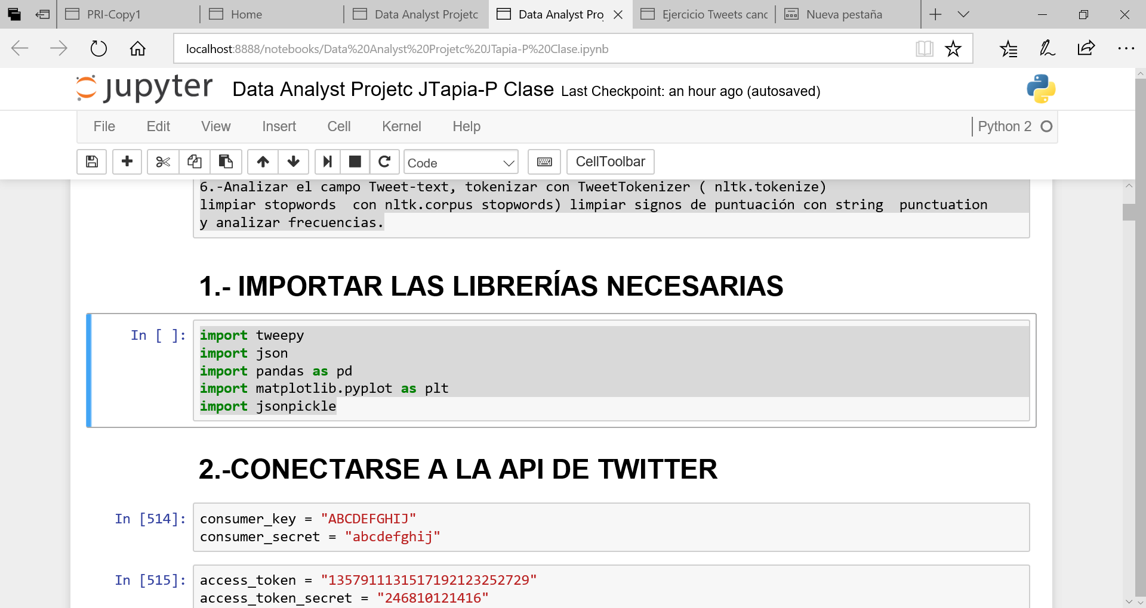
1.-Importar librerías necesarias
Indispensable para analizar Tweets

Slide 5
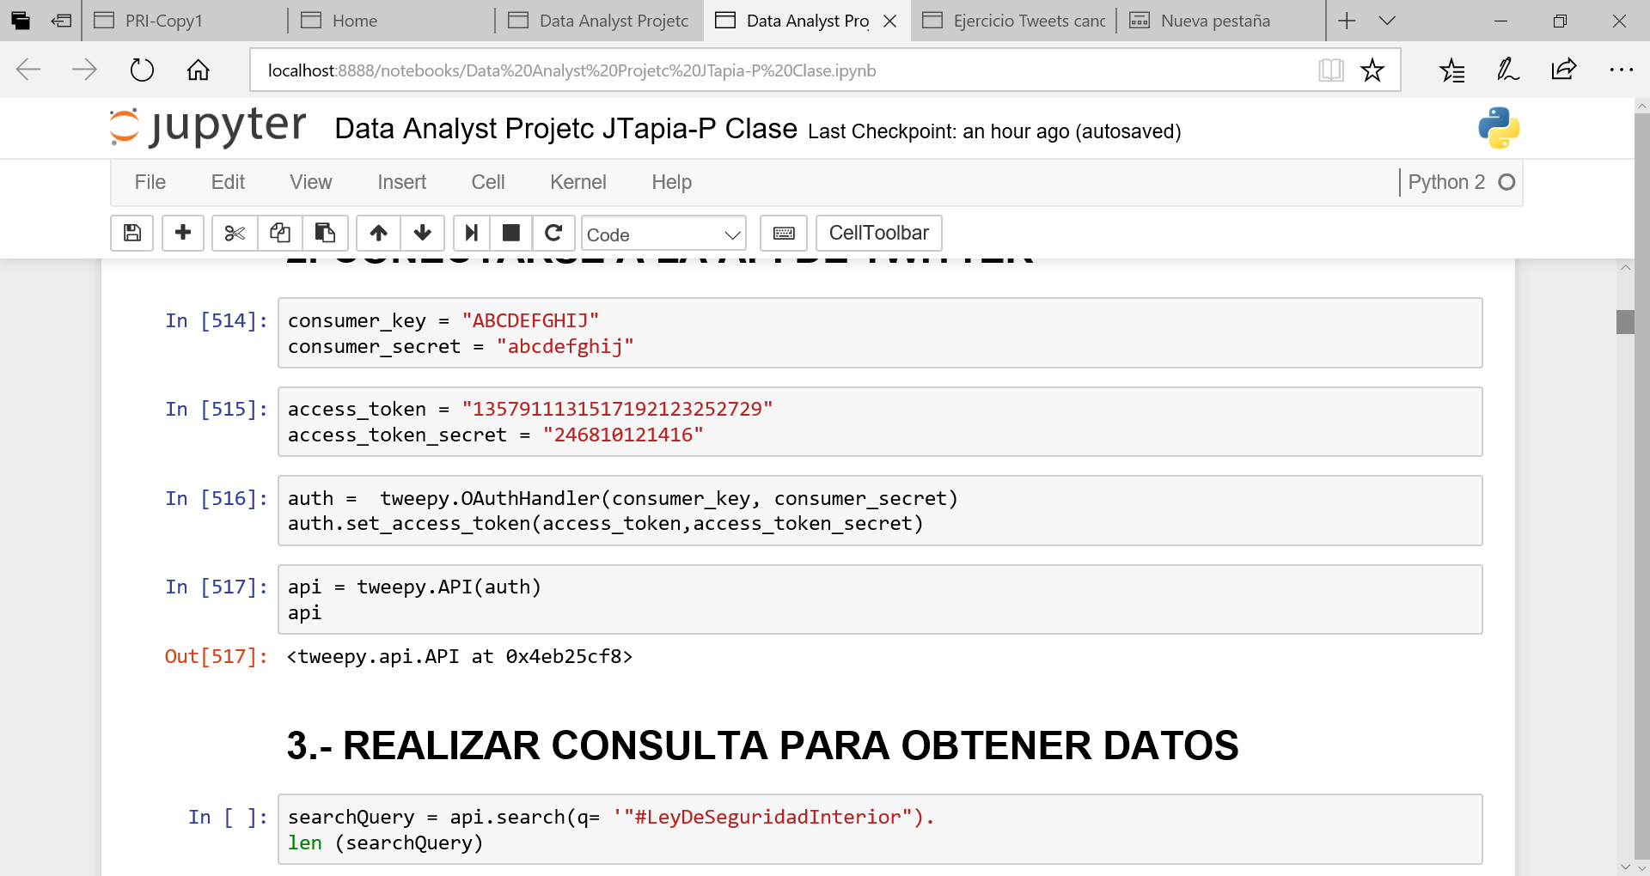
2.-Conectarse a la API de Twitter
Se obtienen del sitio de la API de Twitter

Slide 6
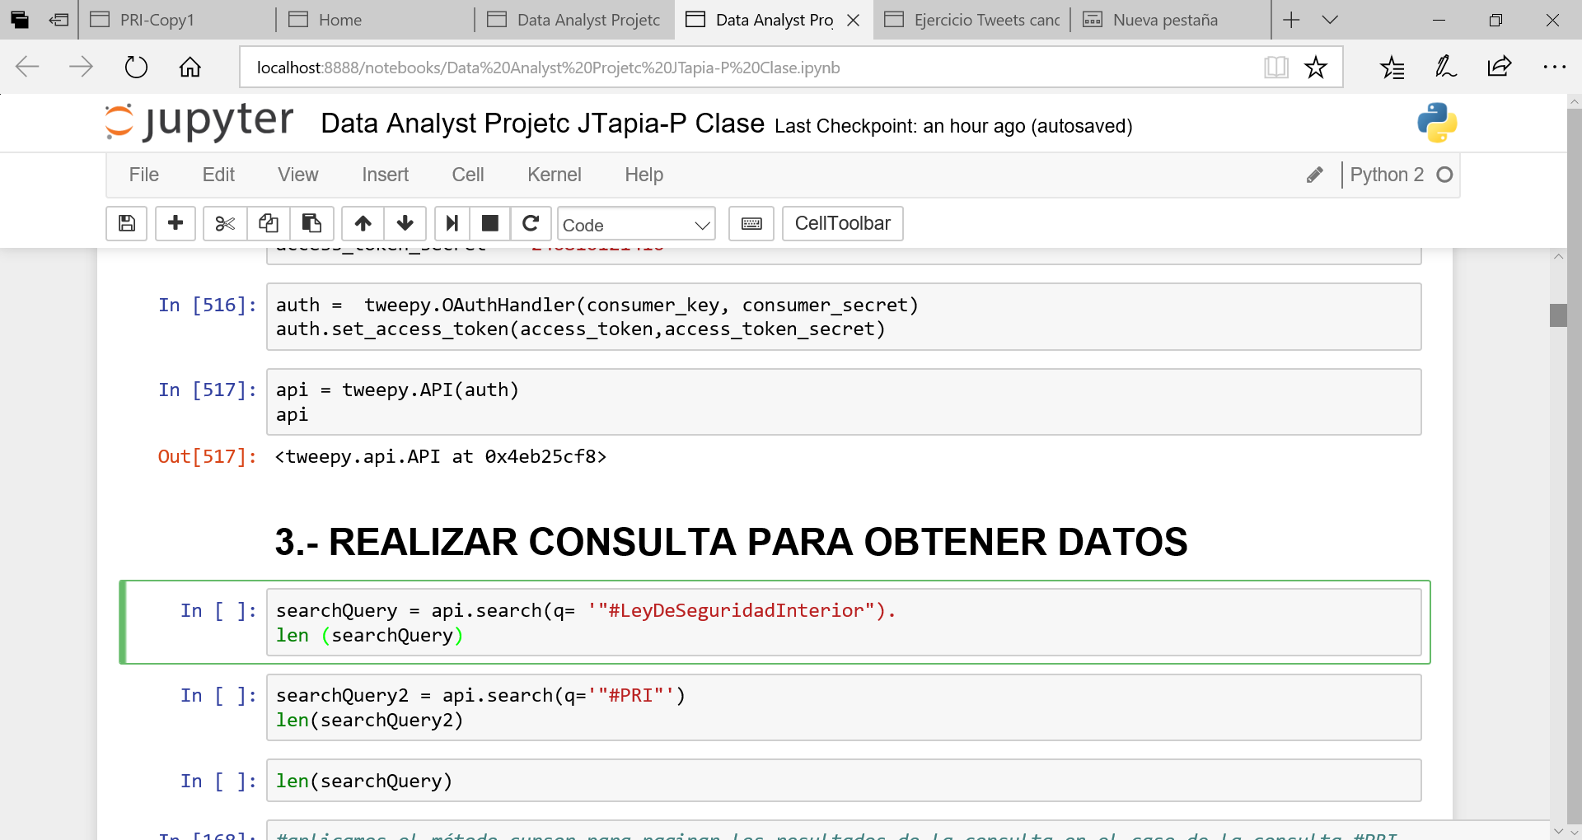
3.-Realizar una consulta
Definimos la variable “ searchQuery” que va a guardar nuestra consulta.
Elegimos las palabras clave
Esta búsqueda puede incluir otros parámetros, como el No. De Tweets que queremos.

Slide 7
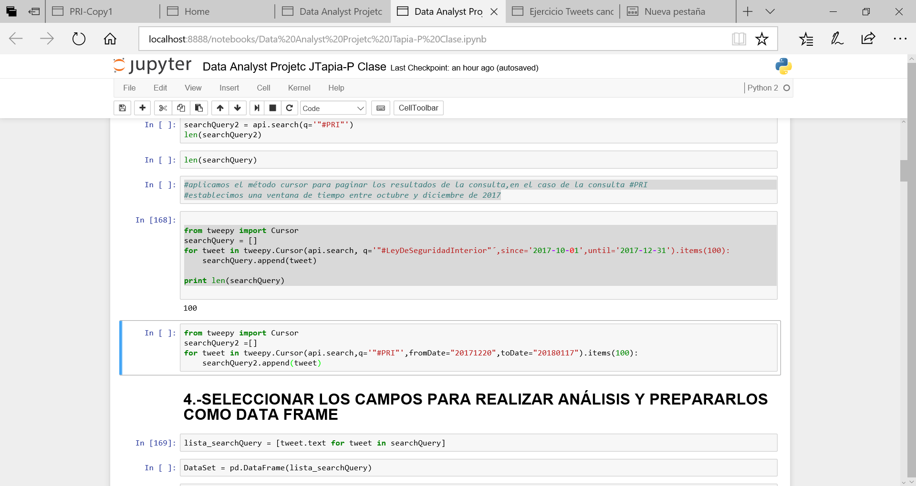
MÉTODO CURSOR PARA PAGINACION
Aplicamos el método cursor para paginar los resultados de la consulta,en el caso de la consulta #PRI, establecimos una ventana de tiempo entre octubre y diciembre de 2017-funcionó sólo una vez =(

Slide 8
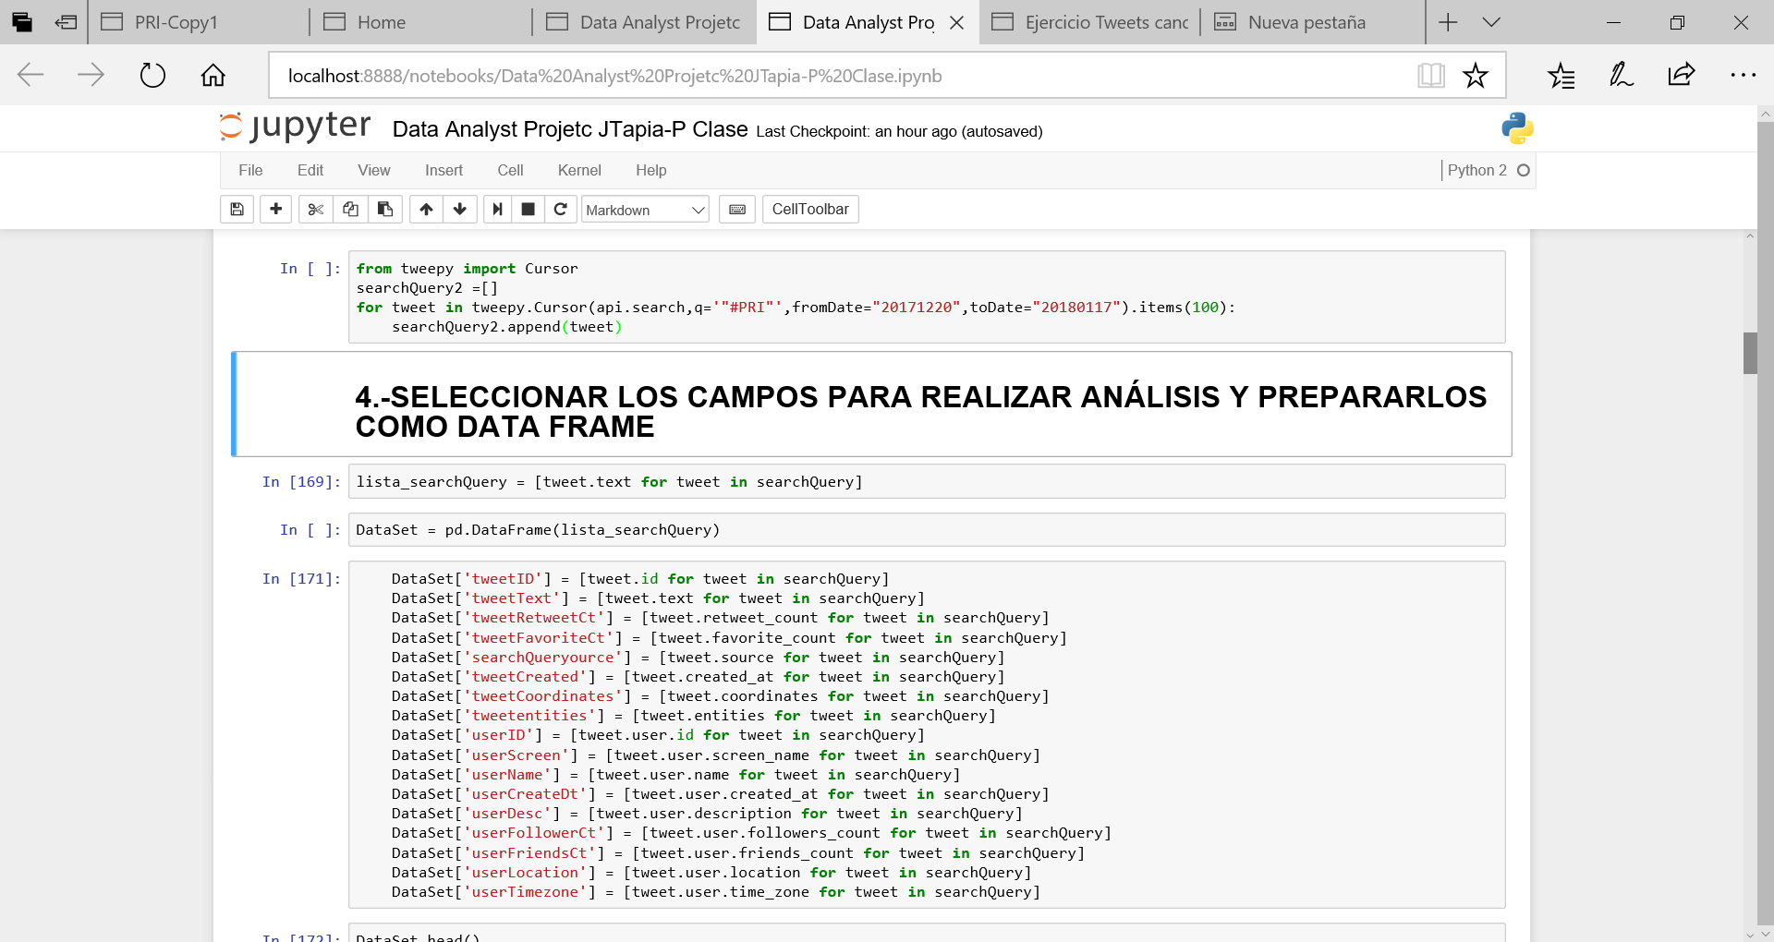
4.-SELECCIONAR LOS CAMPOS PARA REALIZAR ANÁLISIS Y PREPARARLOS COMO DATA FRAME
- Creamos un Data Frame vacio y utilizando comprenhension list “parseamos” cada uno de los campos que elegimos, cada campo queda como una columna

Slide 9
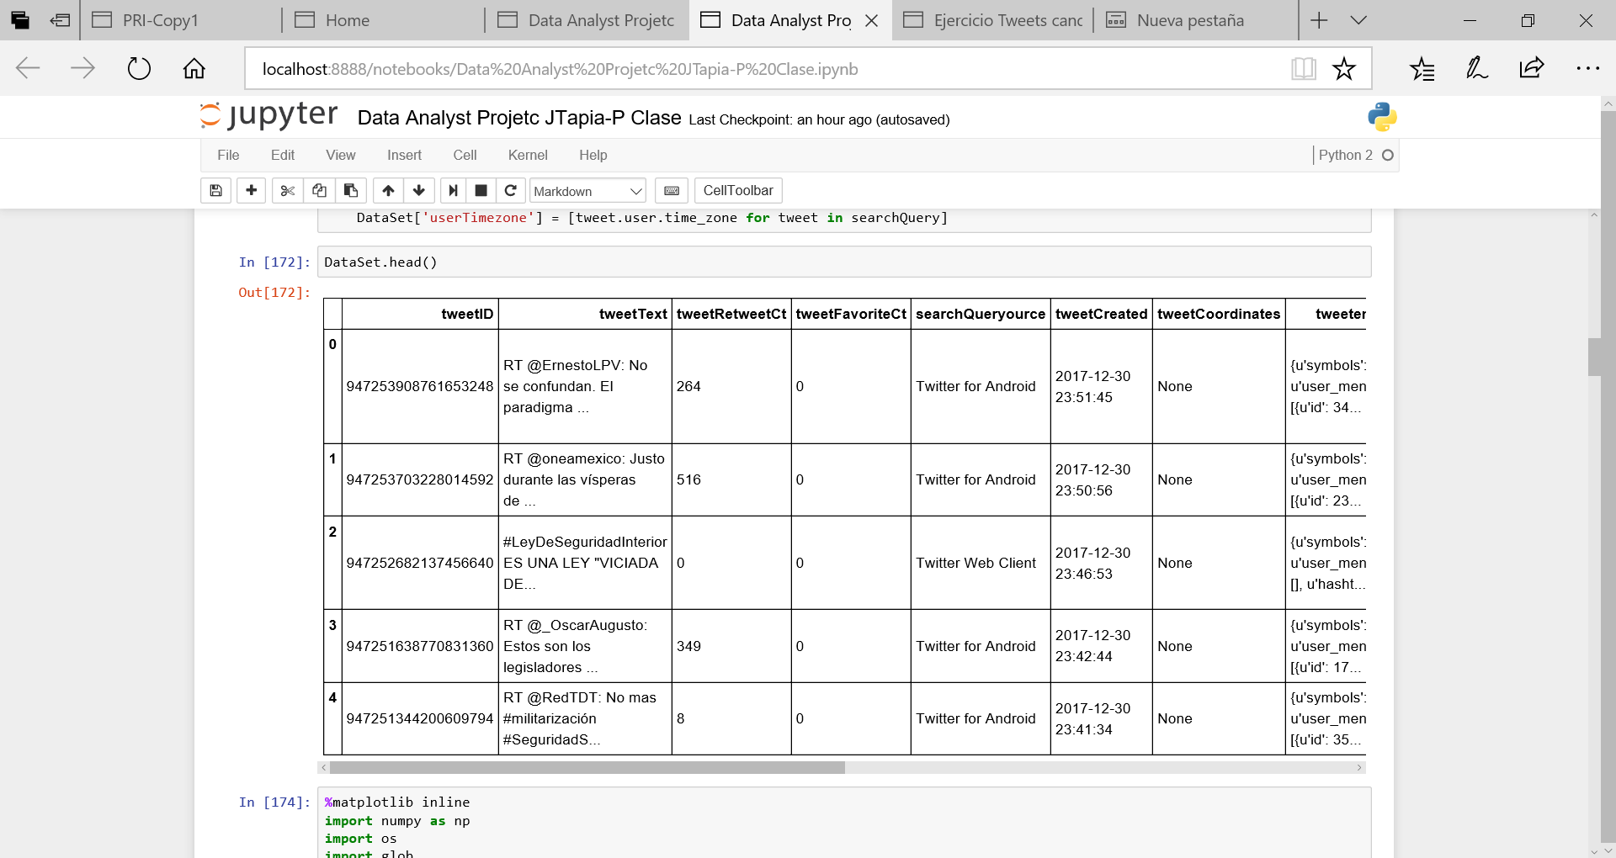
RESULTADO

Slide 10
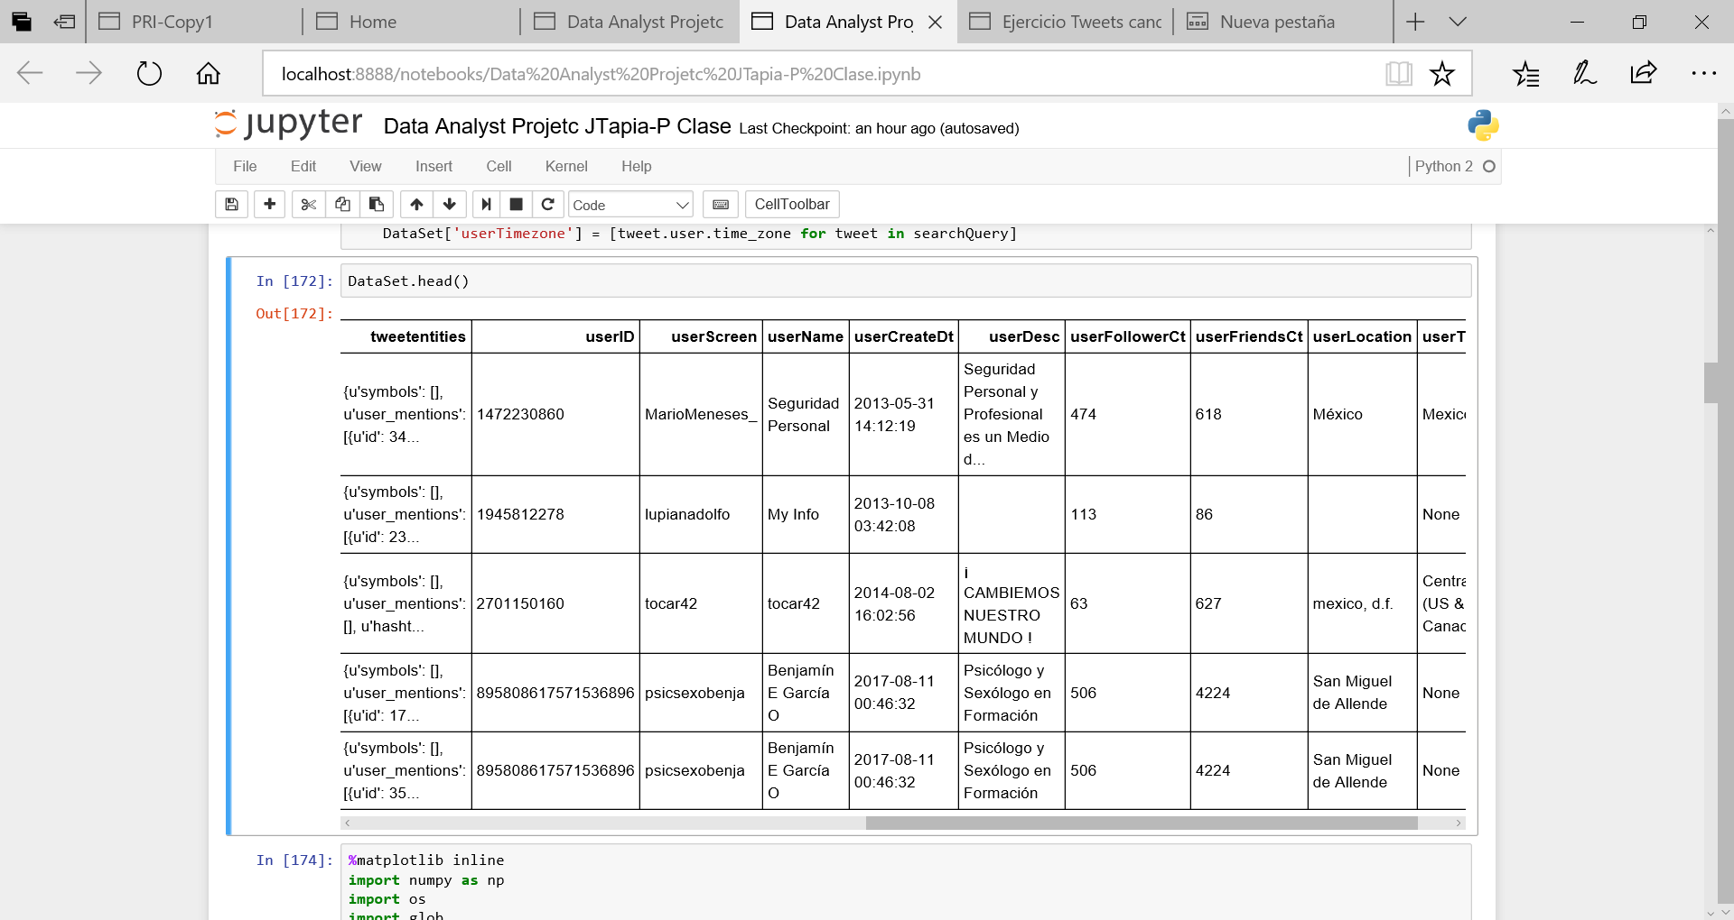
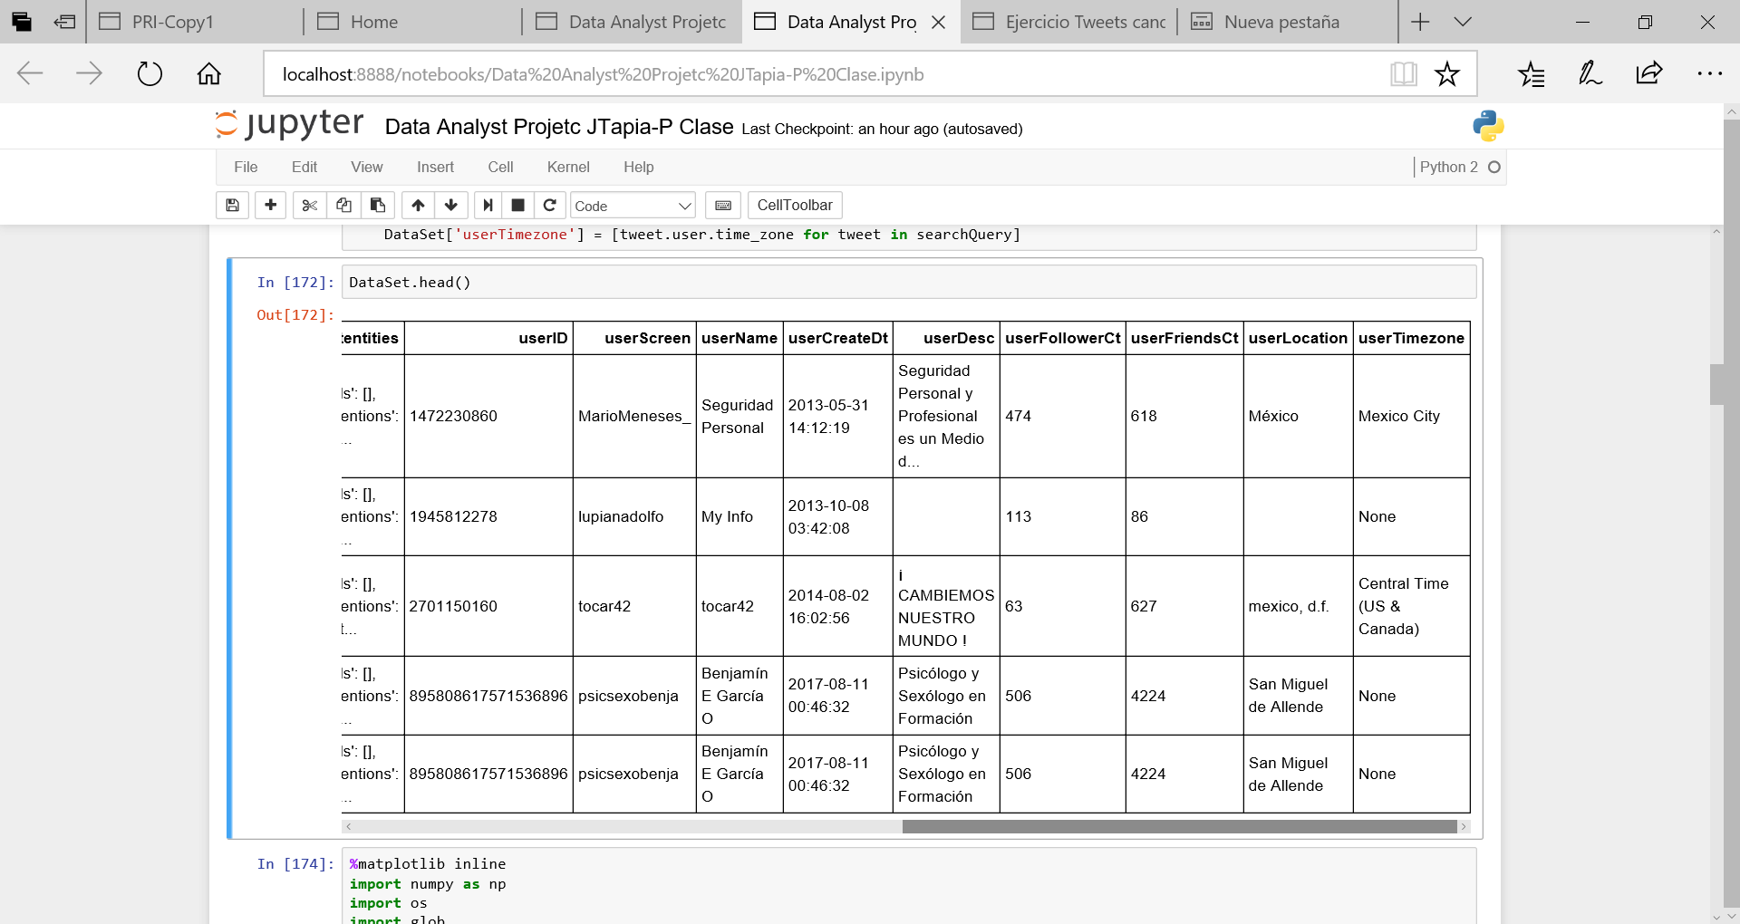
RESULTADO

Slide 11
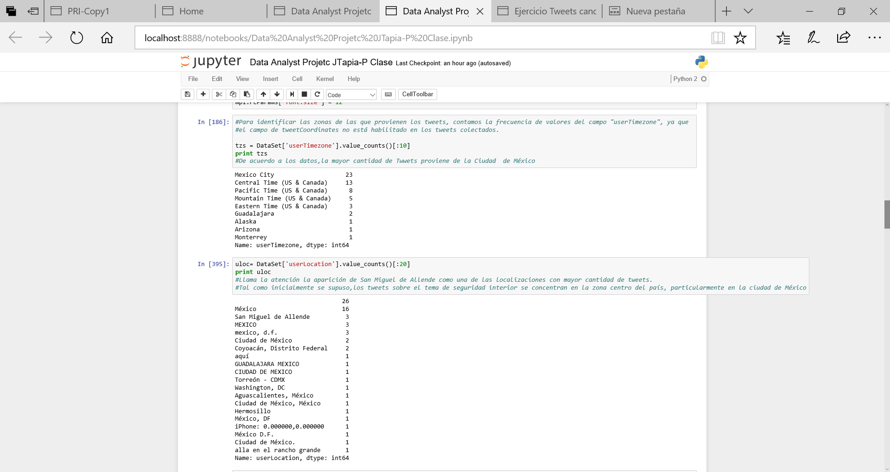
5.-Analizar los campos de localización (pregunta sobre seguridad interior)

Slide 12
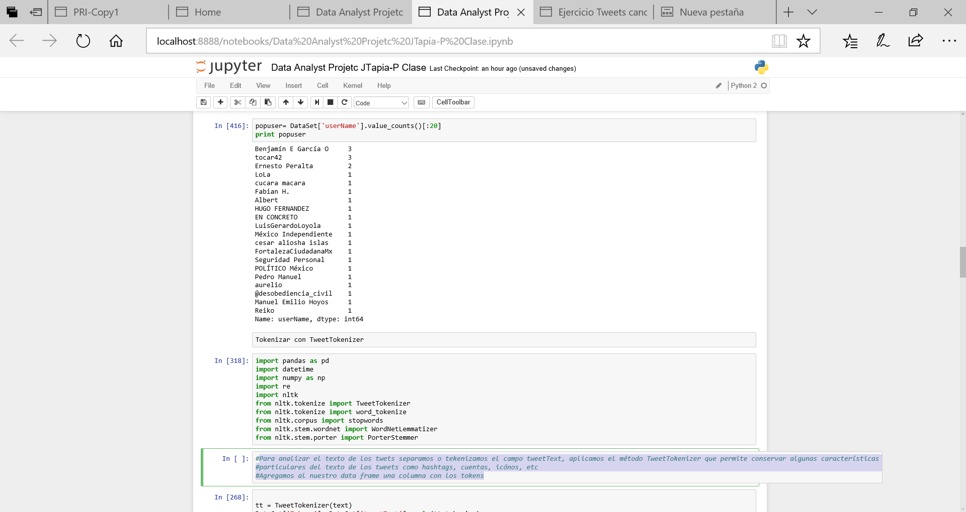
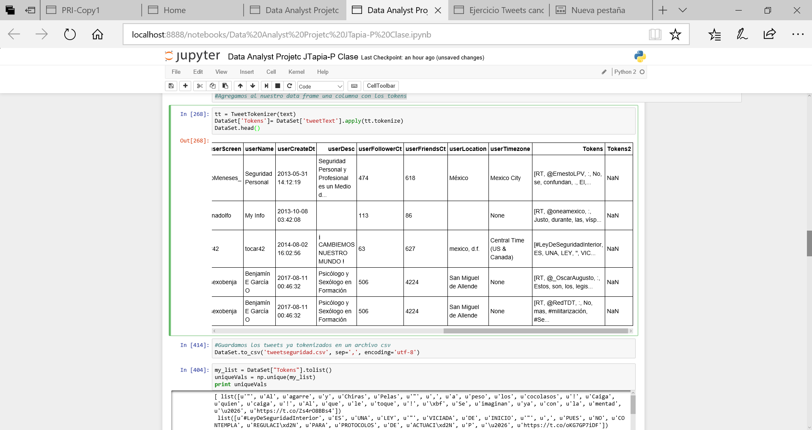
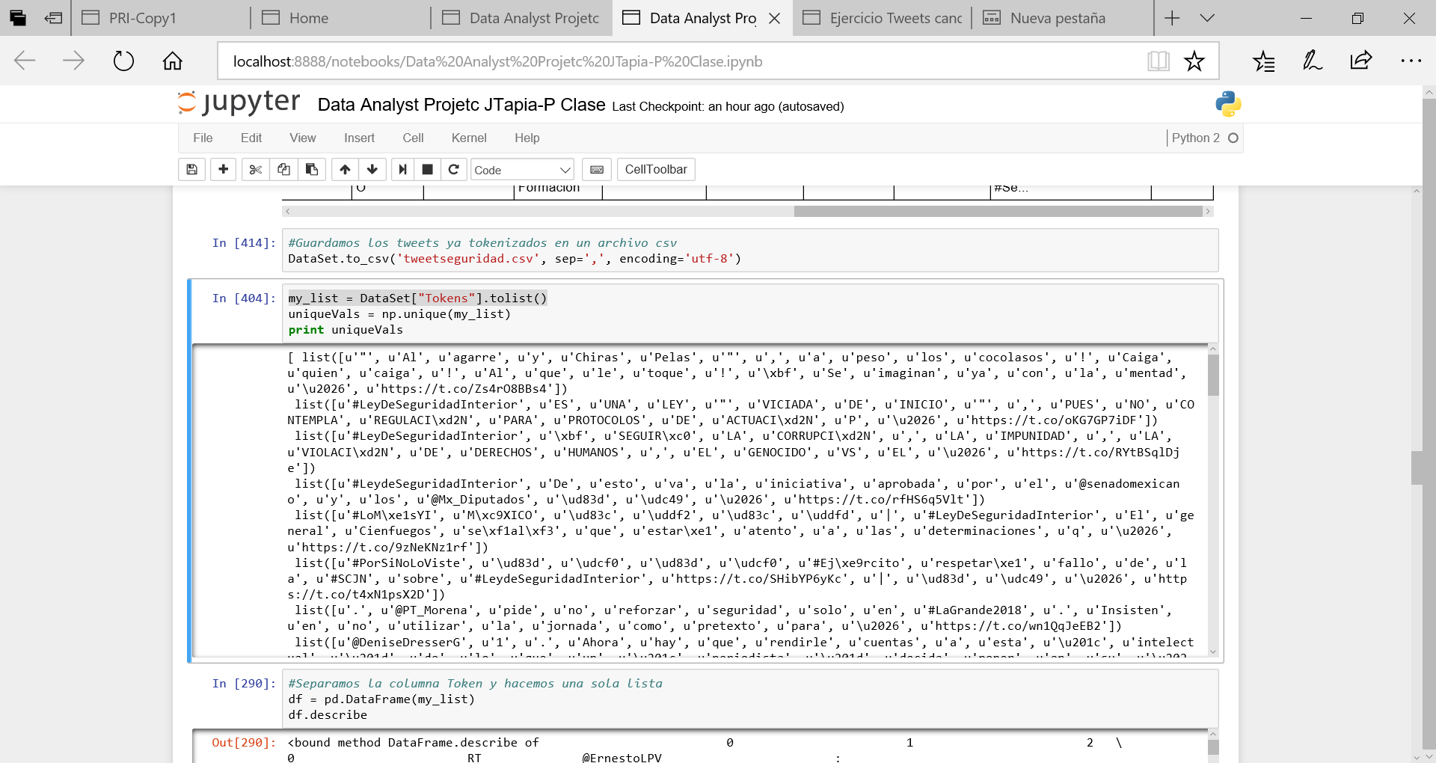
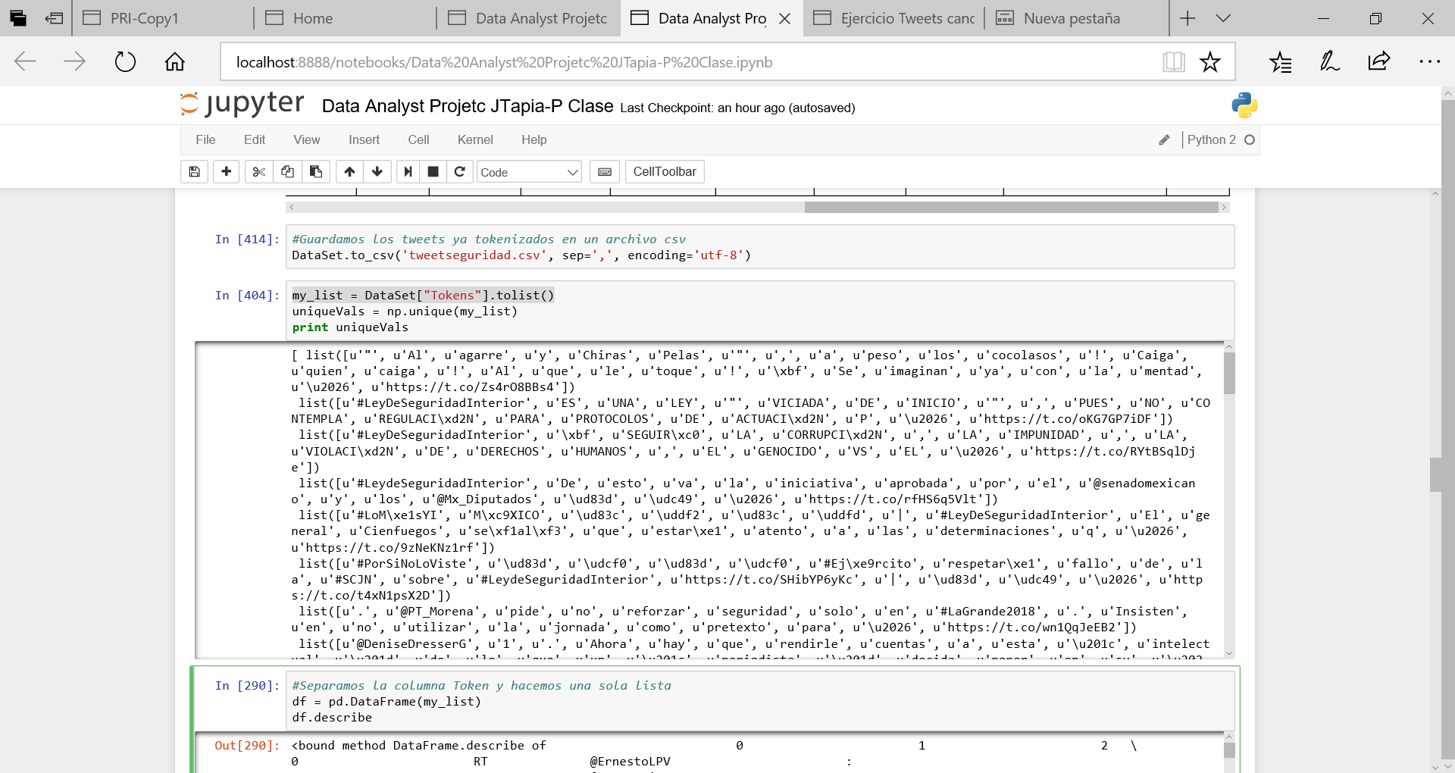
6.-Analizar el campo Tweet-text A) tokenizar ( nltk.tokenize)
Para analizar el texto de los twets separamos o tekenizamos el campo tweetText, aplicamos el método TweetTokenizer que permite conservar algunas características Particulares del texto de los tweets como hashtags, cuentas, icónos, etc.
1.-Importar librerías
2.-Aplicar Tweet Tokenize a la columna Tweettext y crear
Una nueva columna en mi DataFrame con el resultado
3.- Generar un listado de valores únicos con la columna de Tokens
4.- Guardar la lista de Tokens como Data Frame

Slide 13
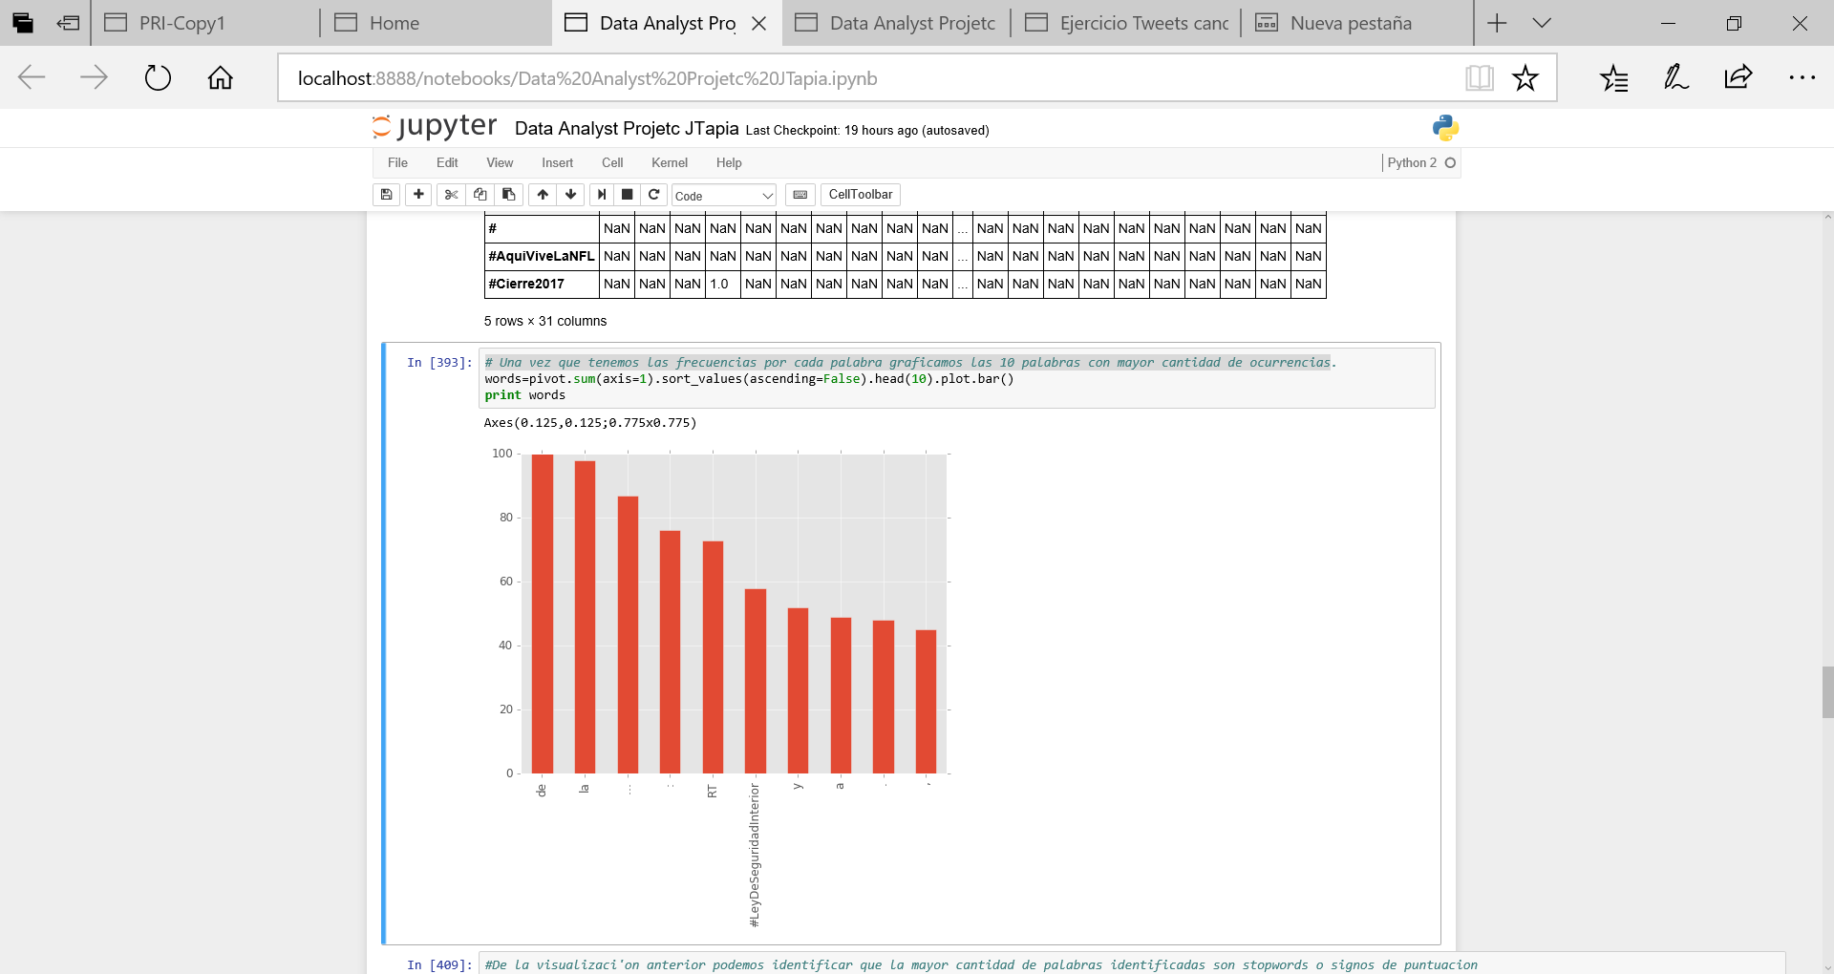
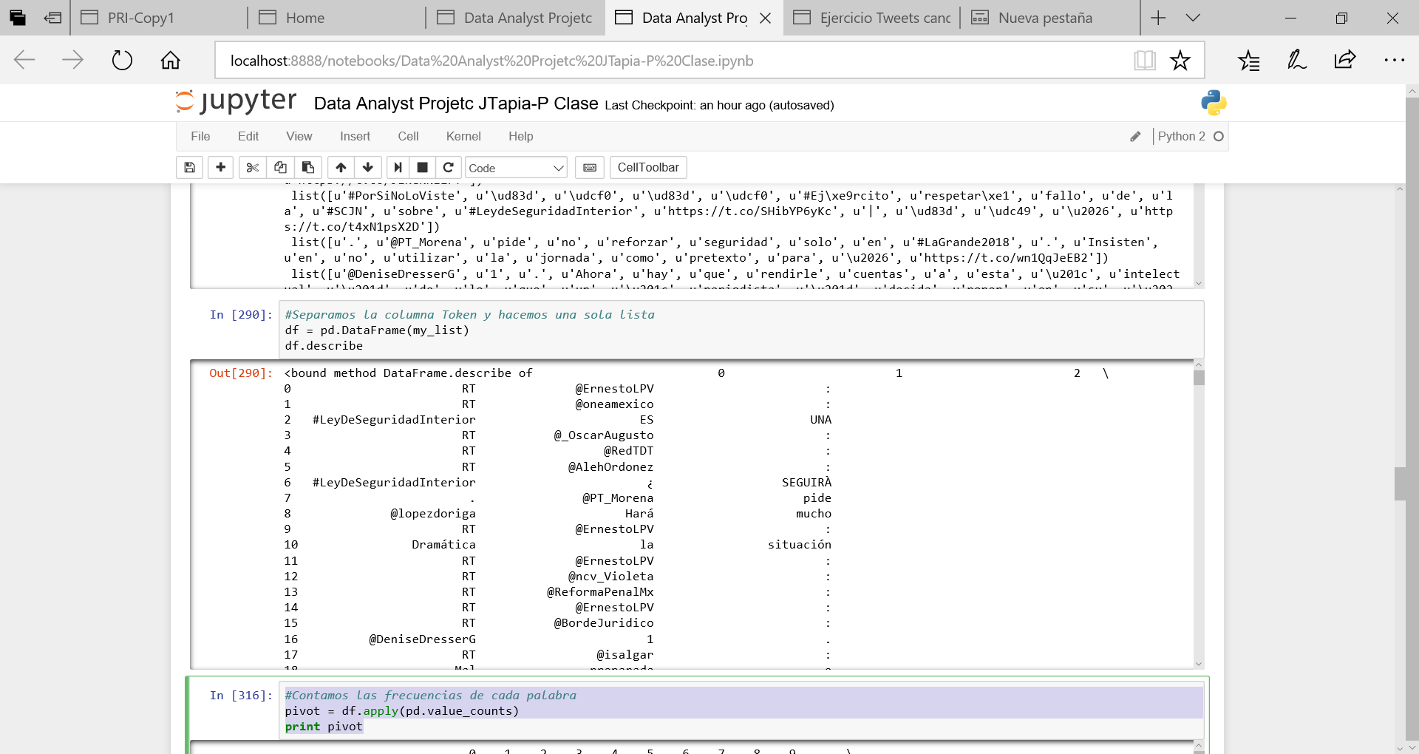
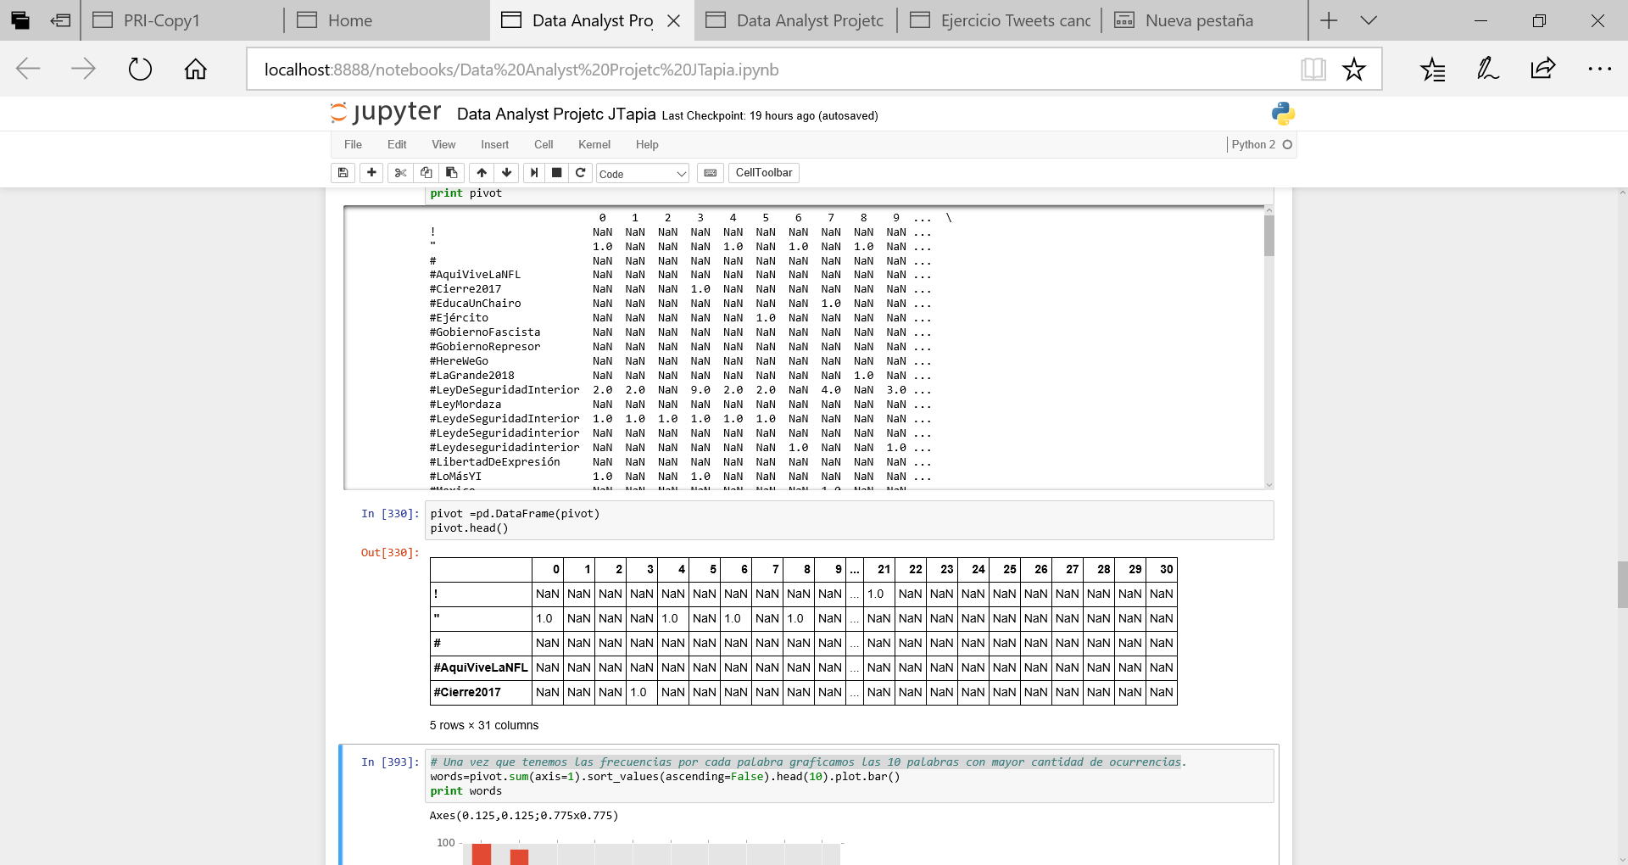
6.-Analizar el campo Tweet-text A) tokenizar - ( nltk.tokenize)
4.- Contar la frecuencia de los Tokens en el Data Frame
# Una vez que tenemos las frecuencias por cada palabra graficamos las 10 palabras con mayor cantidad de ocurrencias

Slide 14
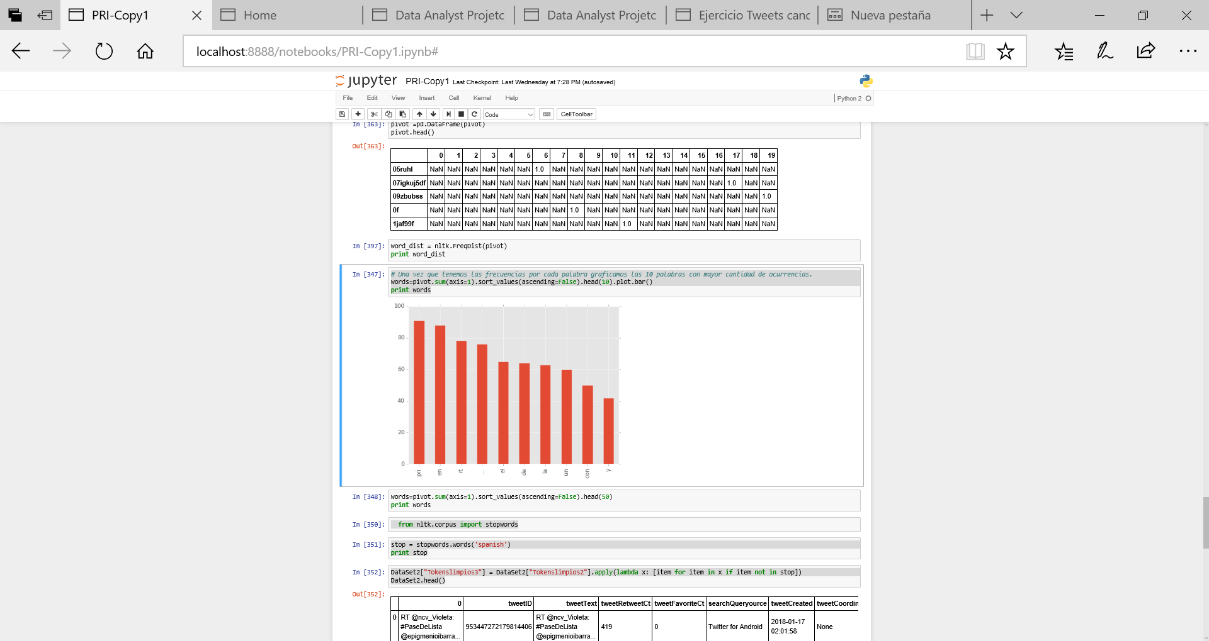
6.-Analizar el campo Tweet-text A) tokenizar ( nltk.tokenize)
Como podemos observar, para obtener información útil debemos limpiar el listado de palabras , eliminando signos de puntuación y palabras comunes (stopwords)

Slide 15
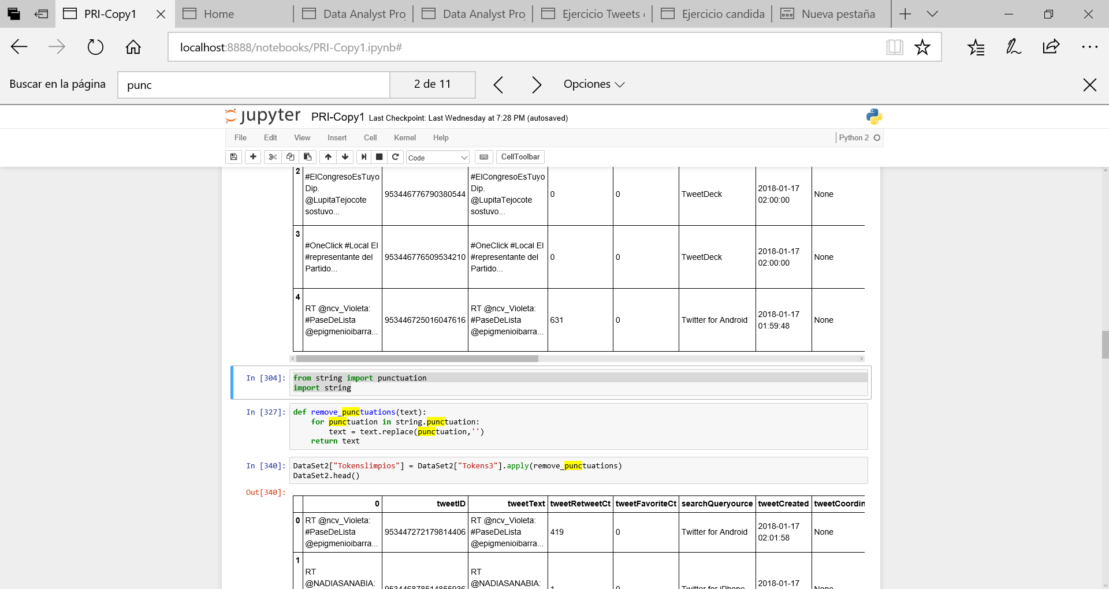
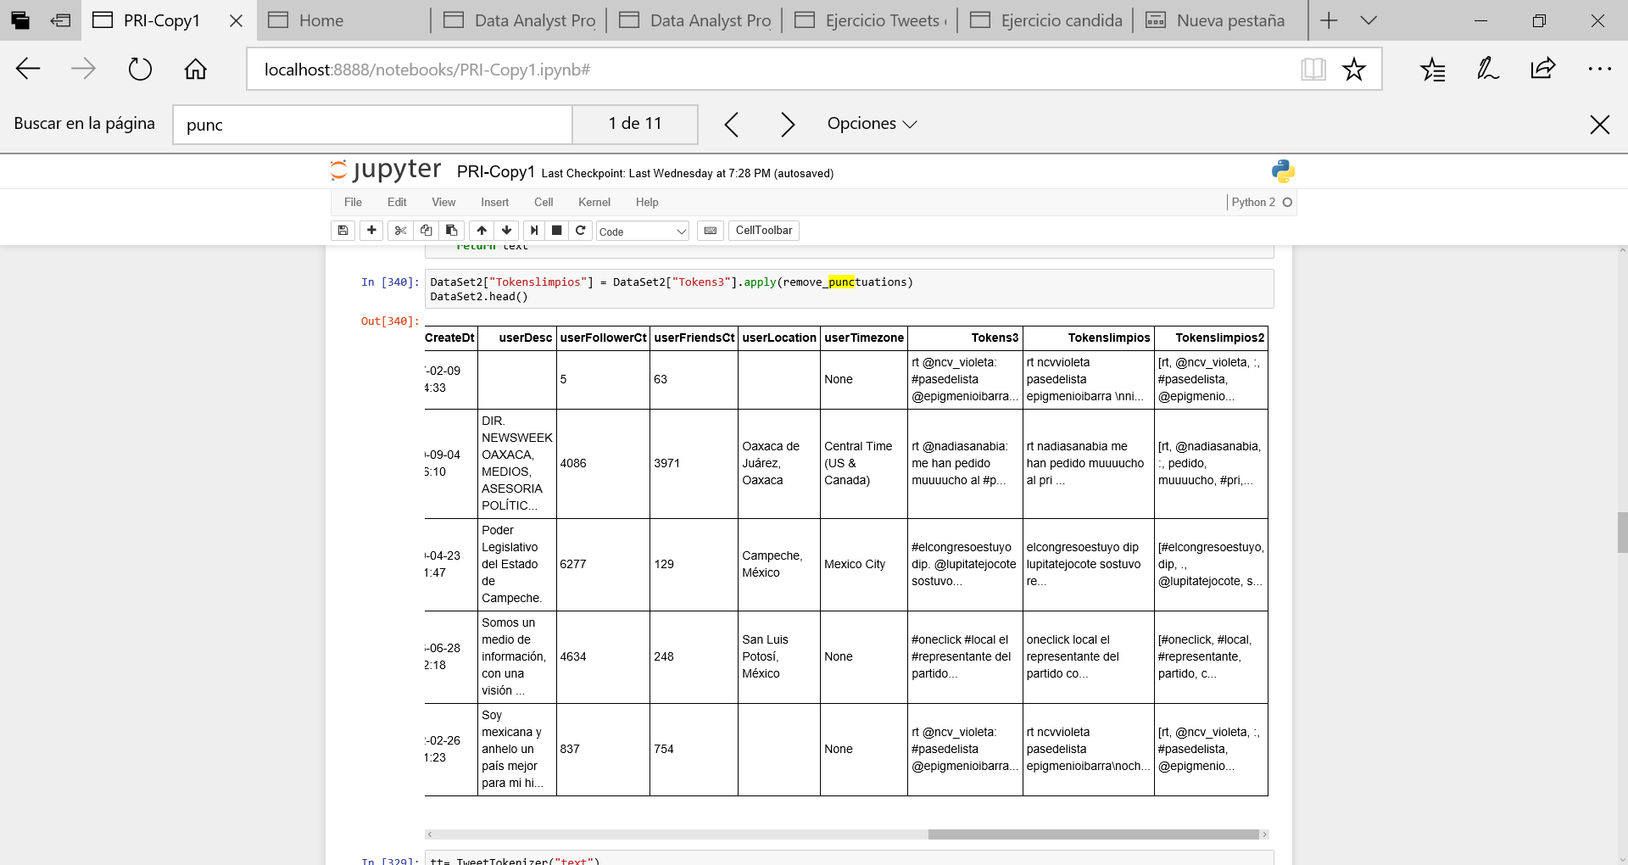
6.-Analizar el campo Tweet-text B)ELIMINAR PUNTUACIÓN (string.punctuation)
1.-Importamos las librerías necesarias
Resultado
2.-Definimos la función remove_punctuation que buscará en el texto que le pasemos a la función signos de puntuación que esten contenidos en string.punctuation y los reemplazará con un espacio
3.- Aplicamos la función remove_punctuation a la columna Tokens de nuestro Data Set y creamos una nueva columna Tokenlimpios con el resultado

Slide 16
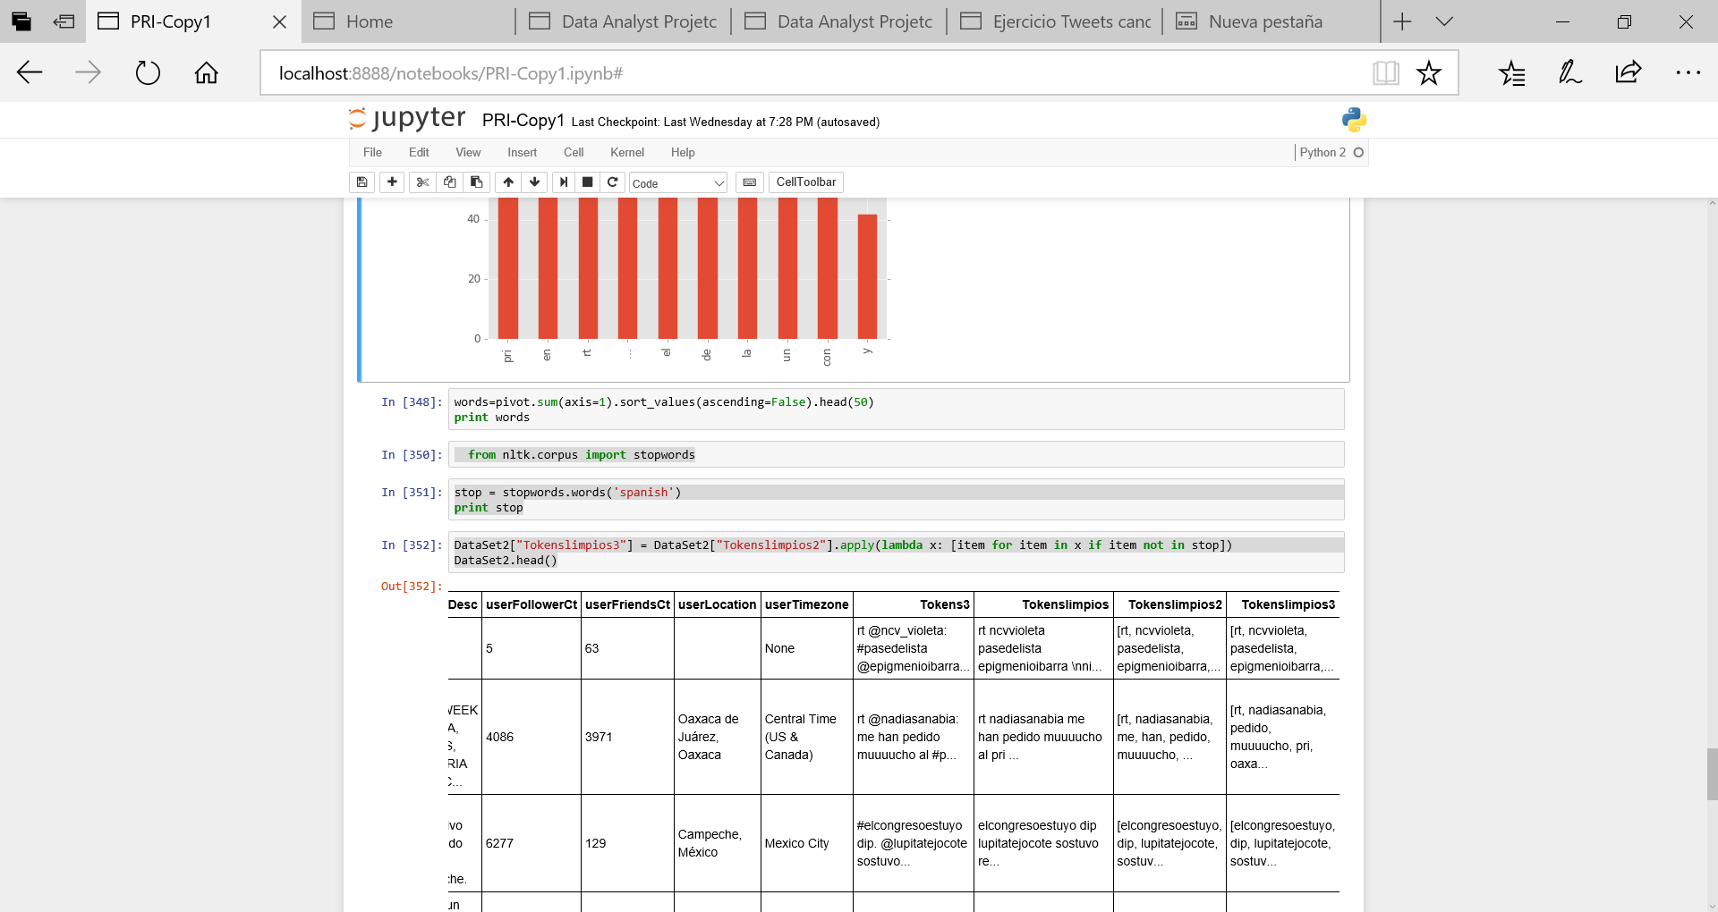
6.-Analizar el campo Tweet-text A) eliminar stop words
1.Importar stopwords
2.Guardamos el conjunto de stopword en español en una variable
3.Utilizando una función lambda comparamos el listado de Tokens de nuestro data frame con el conjunto de palabras en la variable stop y si la palabra comparada no se encuentra en la lista la guardamos en una nueva columna llamada Tokens Limpios3”

Slide 17
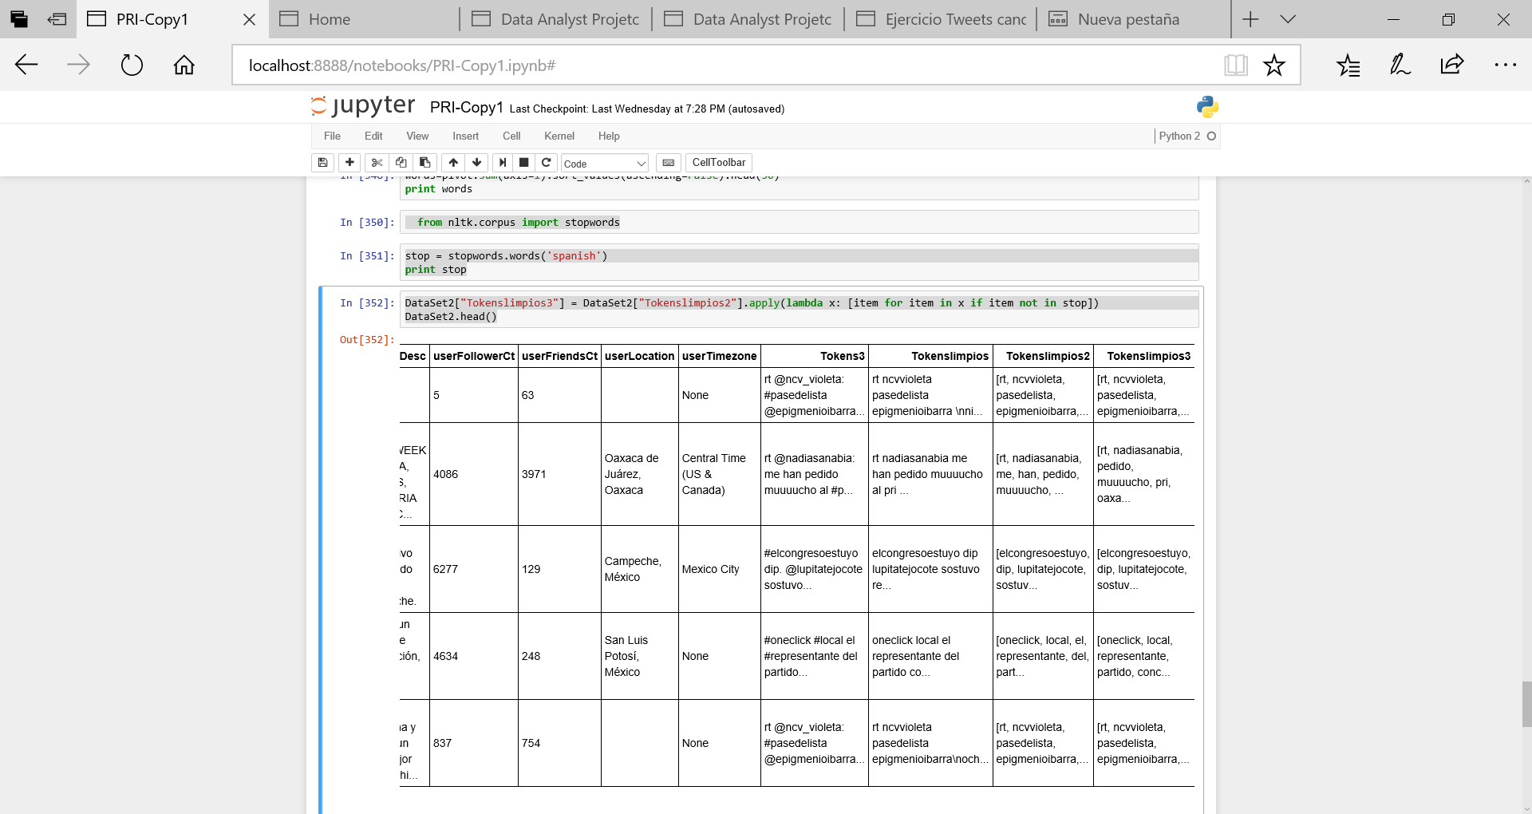
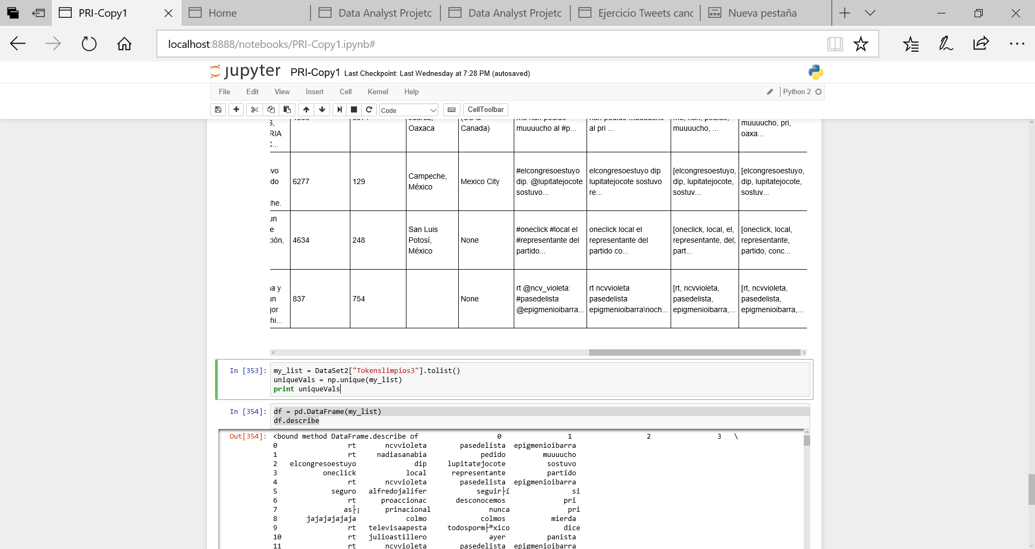
Resultado
Otra vez generamos el listado de palabras de nuestra columna Tokens Limpios 3 y generamos un data Frame a partir de dicho listado

Slide 18
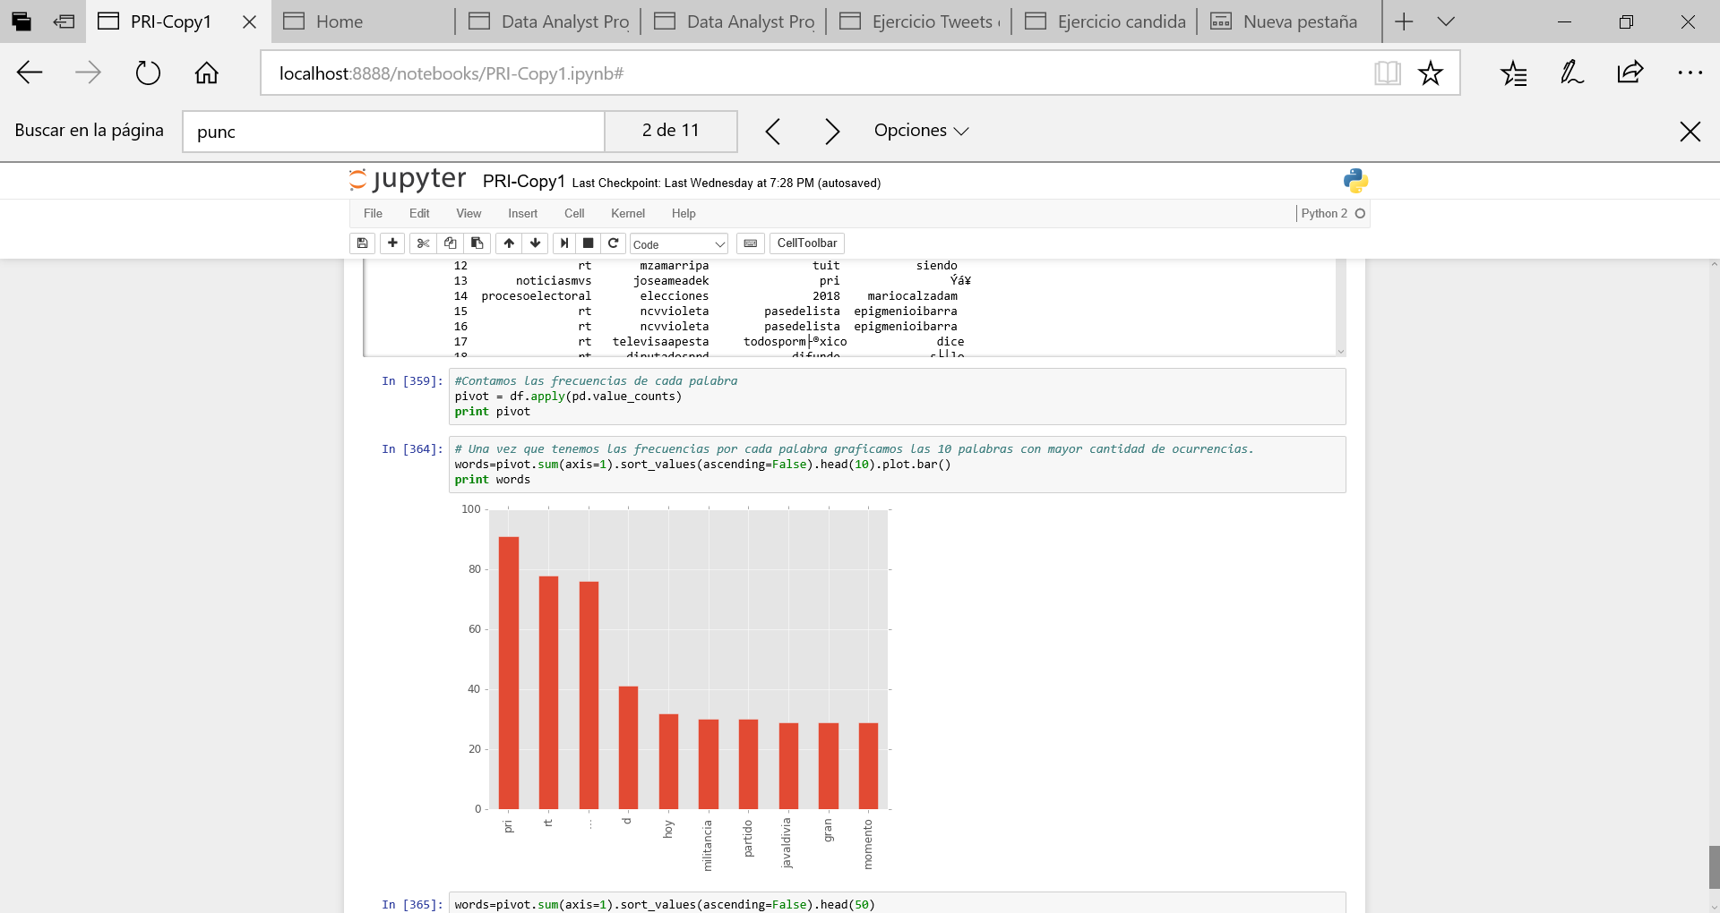
Términos frecuentes
Finalmente contamos y graficamos la frecuencia de cada palabra en el DataFrame

Slide 19
CONCLUSIONES Y APRENDIZAJES
1.- Con los tweets de Segudidad Interior concluimos que los campos de UserLocation , Time Zone a veces no proporcionan información útil.
2.- En el caso de SeguridadI nterior, uno de los términos más frecuentes es rt, lo cual podría indicar que no se generan nuevas ideas, sino que se retoma contenido, dos usuarios fueron términos frecuentes @CNDH y @ErnestoLPV
2.- En cuanto a la comparación de tweets por períodos, esta no pudo realizarse, al parecer Twitter sólo permite recabar para este tipo de peticiones tweets de 30 días atrás… aún sigo tratando de generar esta comparación.
Aprendimos a utilizar tres herramientas
1.- TOKENIZAR ( nltk.tokenize)
II. ELIMINAR PUNTUACIÓN (string.punctuation)
III.ELIMINAR STOP WORDS (nltk.corpus.stopwords)
Se pueden utilizar en una columna de un DataFrame y las tres siguen un patrón
1.- Importar la librería necesaria,
2.-Generar una variable/función
3.-Aplicar la variable/función a la columna del Data Set
A futuro…. averiguar como obtener tweets de dos períodos en el tiempo.
Aplicar tokenización a una base de datos de SHCP

Slide 20
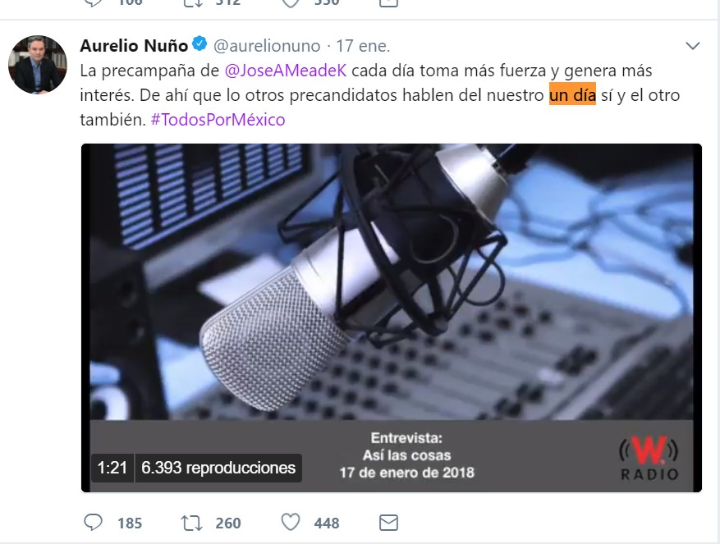
ejercicio
En días pasados el ex Secretario de Educación Pública y coordinador de campaña del precandidato del PRI publico el Siguiente tweet:

Slide 21
En política , muchas veces , los candidatos tratan de definir su agenda y su propia personalidad a partir de una contraposición, es decir establecen o definen lo que son a partir de lo que NO son.
Por lo anterior es interesante revisar a partir de una muestra de tweets de las cuentas de Meade y López si la afirmación de Nuño es cierta y si podemos identificar con claridad términos que nos hablen de un discurso específico.
Objetivos :
Aprender a tokenizar y limpiar los tweets, graficar y listar las palabras con mayor frecuencia en un listado.
En los archivos tweet100AMLO.csv y tweet100MEADE.csv se guardó un listado de 100 tweets publicados en las cuentas de cada uno de los candidatos

Slide 22
Ayuda GENERAL EJERCICIO
TOKENIZAR
Pip install twitter
LIBRERIAS
import nltk
from nltk.tokenize import TweetTokenizer
from nltk.tokenize import word_tokenize
FUNCIÓN
tt=TweetTokenizer("text")
APLICACION A DATAFRAME
dframename[“colresult"] = dframename[“colinput"].apply(tt.tokenize)
Remover puntuación
LIBRERIAS
import string
from string import punctuation
FUNCIÓN
def nombrefuncion(text):
for punctuation in string.punctuation:
text = text.replace(punctuation,'')
return text
APLICACION A DATAFRAME
dframename[“colresult"] = dframename[“colinput"].apply(nombrefuncion)

Slide 23
Ayuda GENERAL EJERCICIO
ELIMINAR STOP WORDS
LIBRERIAS
from nltk.corpus import stopwords
FUNCIÓN
stop = stopwords.words('spanish')
print stopAPLICACION A DATAFRAME
dframename[“colresult"] = dframename[“colinput"].apply(lambda x: [item for item in x if item not in stop])
Tip adicional
Convertir las palabras a minúsculas o mayúsculas
Dataframe[Ourtput]=Dataframe[‘Input'].str.lower()

Slide 24
Resultados
1.- Como obtengo tweets de una cuenta en particular?
BUSQUEDA
searchQuery = api.user_timeline(screen_name='@lopezobrador_')
len(searchQuery)
searchQuery2 = api.search(q='"#PRI“’)
len(searchQuery2)
CURSOR
from tweepy import Cursor
tweet =[]
for tweet in tweepy.Cursor(api.user_timeline,screen_name='@lopezobrador_').items(100):
searchQuery.append(tweet)

Slide 25
Resultados del ejercicio
1.- Importe las librerias necesarias para analizar el archivo
import sys
import csv
%pylab inline
import json
import pandas as pd
import matplotlib.pyplot as plt
import twitter
import numpy as np
import re
import nltk
from nltk.tokenize import TweetTokenizer
from nltk.tokenize import word_tokenize
from nltk.corpus import stopwords
from string import punctuation
import string

Slide 26
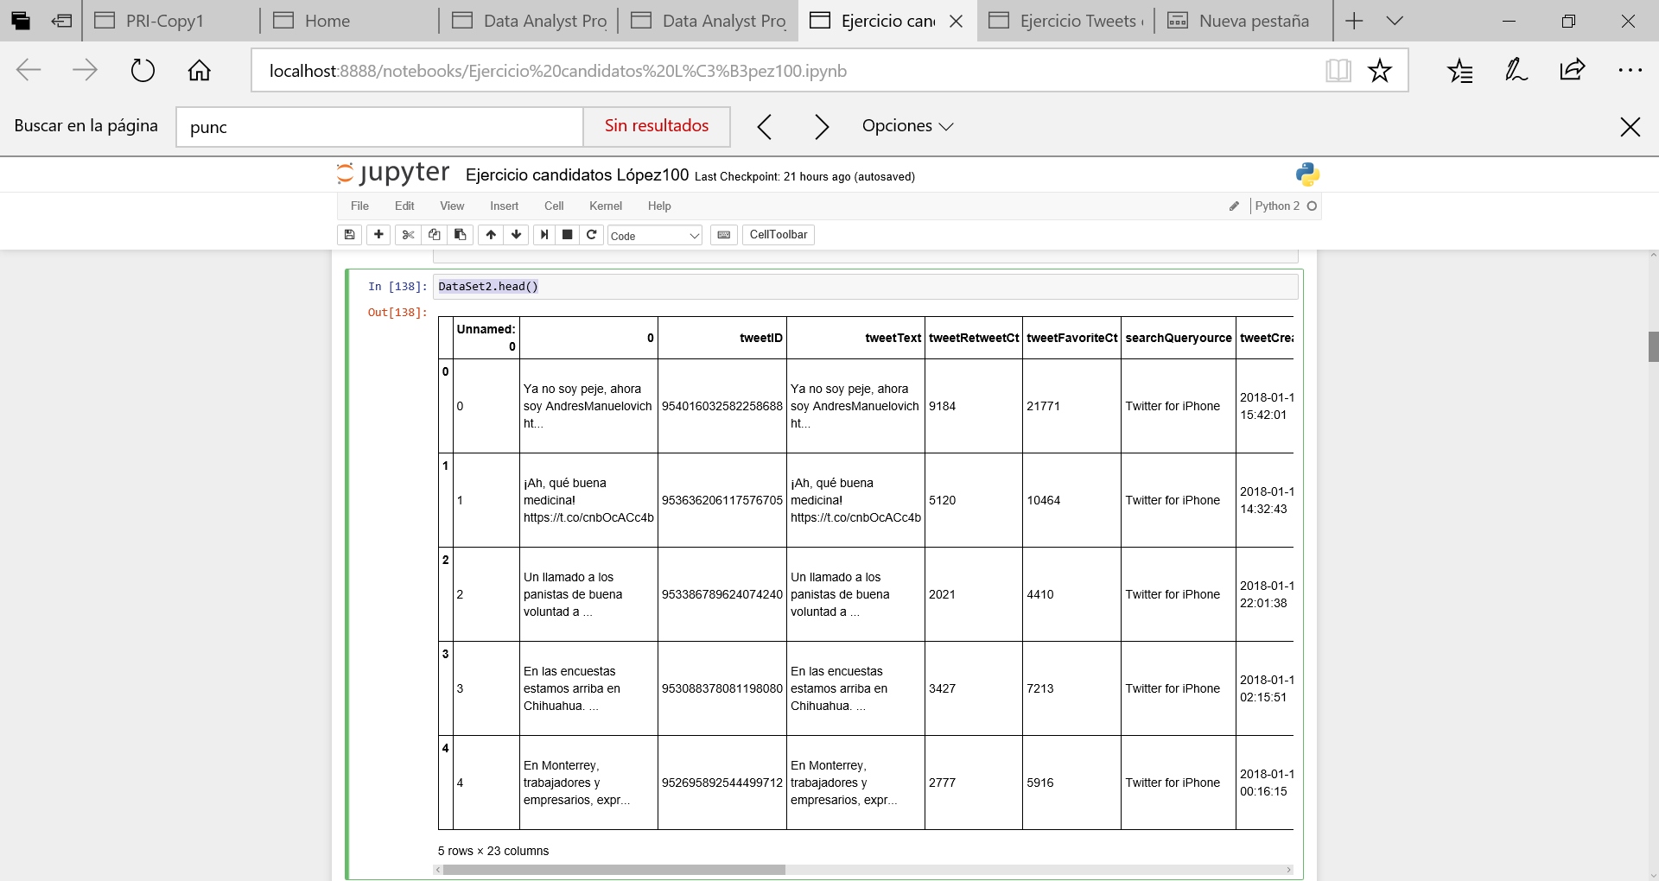
Resultados del ejercicio
2.-Abra el archivo y conviertalo en un DataFrame
datos = open('tweet100AMLO.csv','r’)
DataSet2= pd.read_csv('tweet100AMLO.csv', encoding='utf-8'.strip())
DataSet2.head()

Slide 27
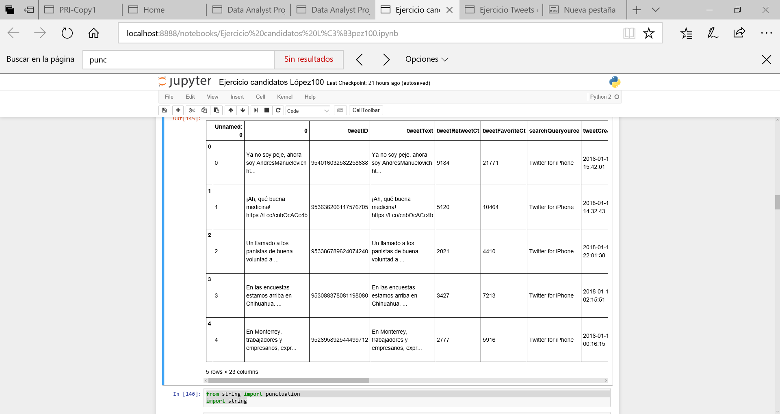
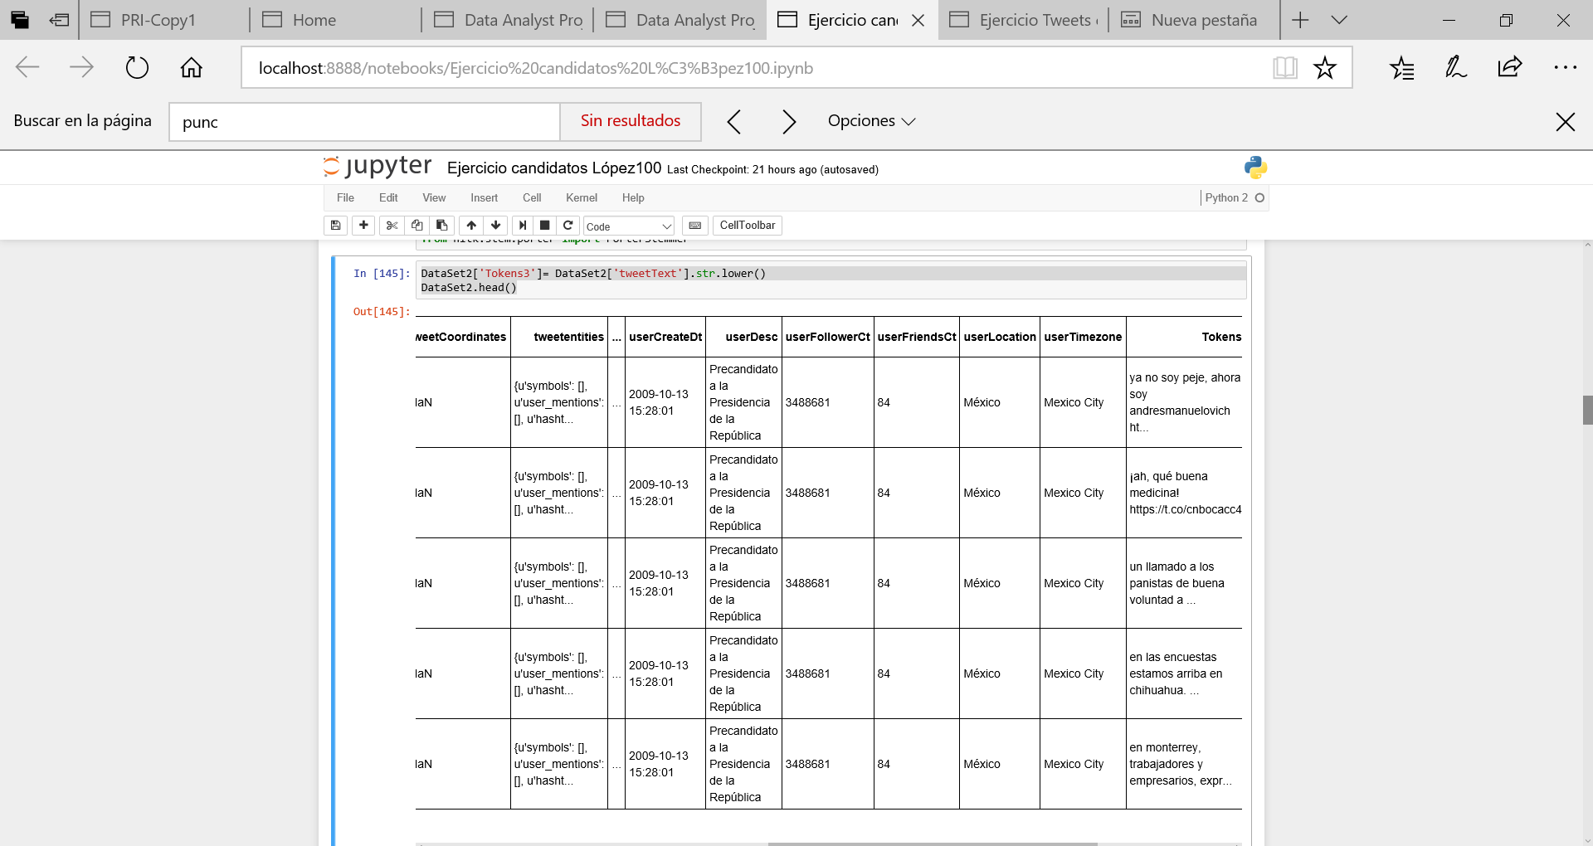
DataSet2['Tokens3']= DataSet2['tweetText'].str.lower()
DataSet2.head()

Slide 28
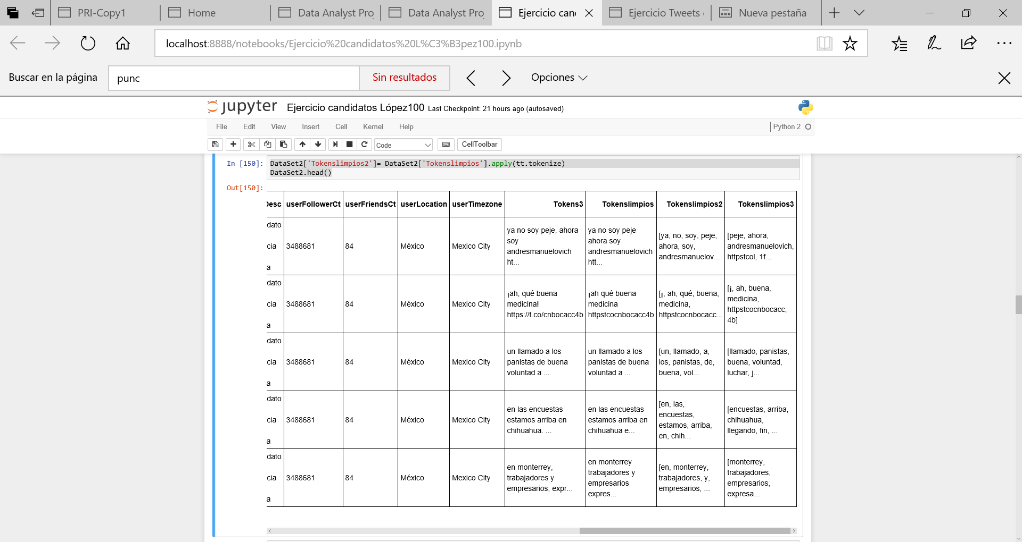
3.-Genere los tokens de los tweets
tt=TweetTokenizer("text")
DataSet2['Tokenslimpios2']= DataSet2['Tokenslimpios'].apply(tt.tokenize)
DataSet2.head()

Slide 29
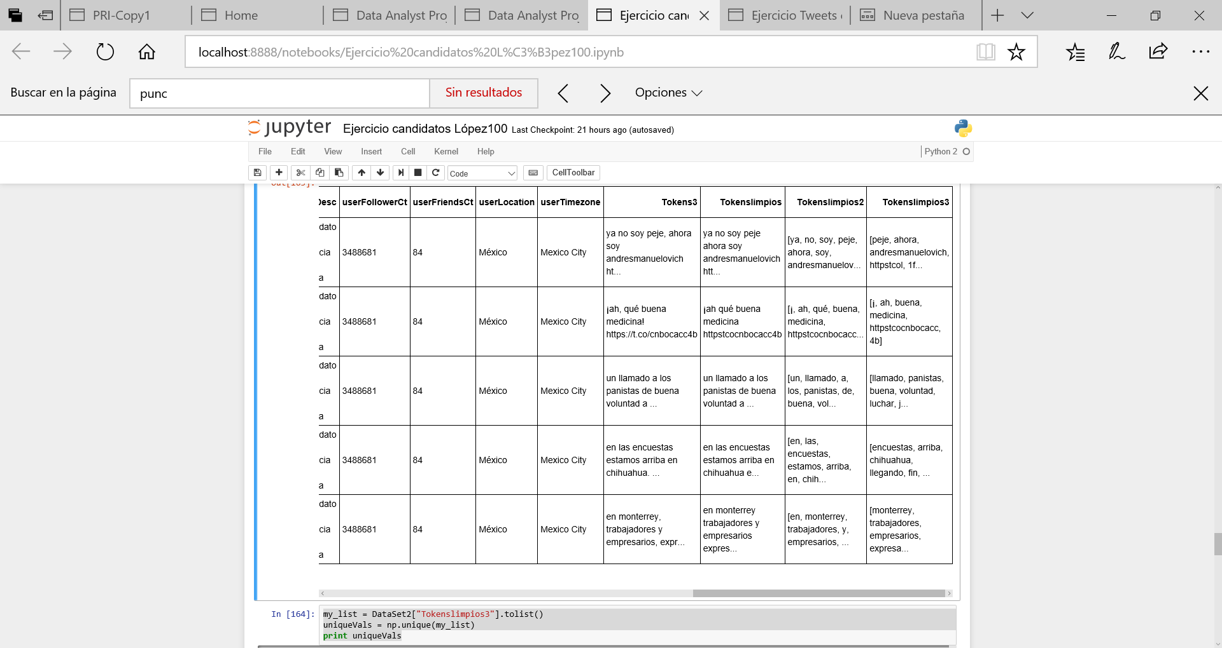
4.-Limpie los términos más comunes (stopwords)
from nltk.corpus import stopwords
stop = stopwords.words('spanish')
DataSet2["Tokenslimpios3"] = DataSet2["Tokenslimpios2"].
apply(lambda x: [item for item in x if item not in stop])
DataSet2.head()

Slide 30
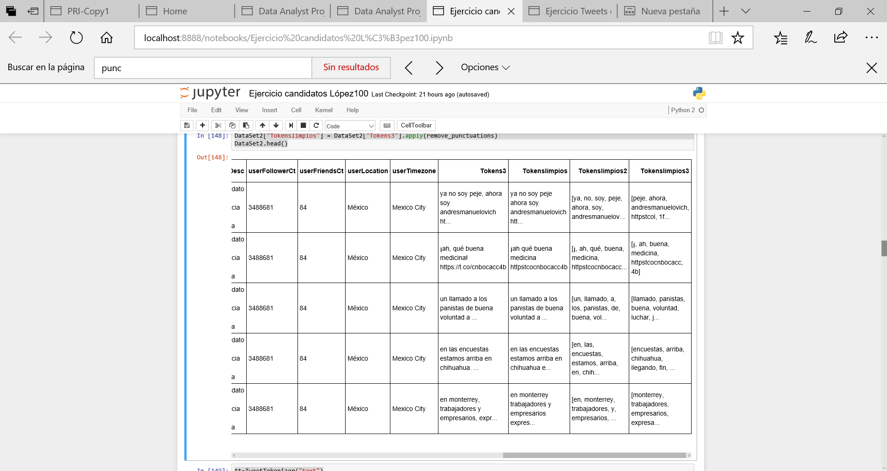
5.-Limpie los signos de puntuación
from string import punctuation
import string
def remove_punctuations(text):
for punctuation in string.punctuation:
text = text.replace(punctuation,‘’)
return text
DataSet2["Tokenslimpios"] = DataSet2["Tokens3"]
.apply(remove_punctuations)
DataSet2.head()

Slide 31
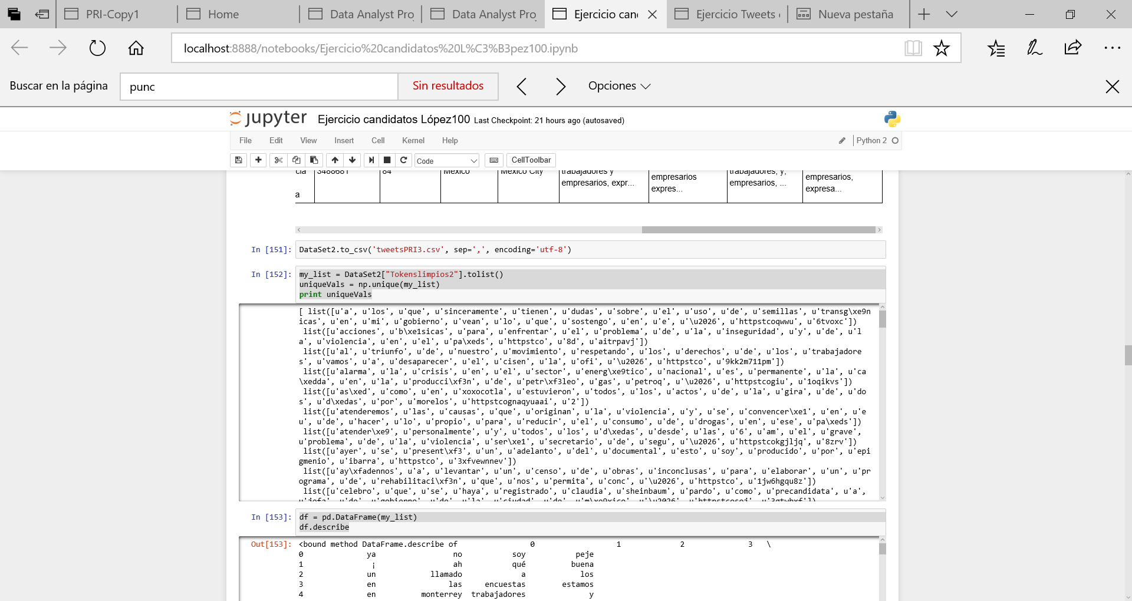
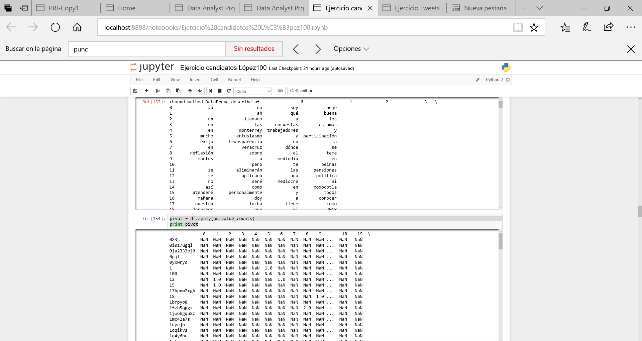
6.-Imprima las frecuencias de los tokens
my_list = DataSet2["Tokenslimpios2"].tolist()
uniqueVals = np.unique(my_list)
print uniqueVals
df = pd.DataFrame(my_list)
df.describe
pivot = df.apply(pd.value_counts)
print pivot
pivot =pd.DataFrame(pivot)
pivot.head()

Slide 32
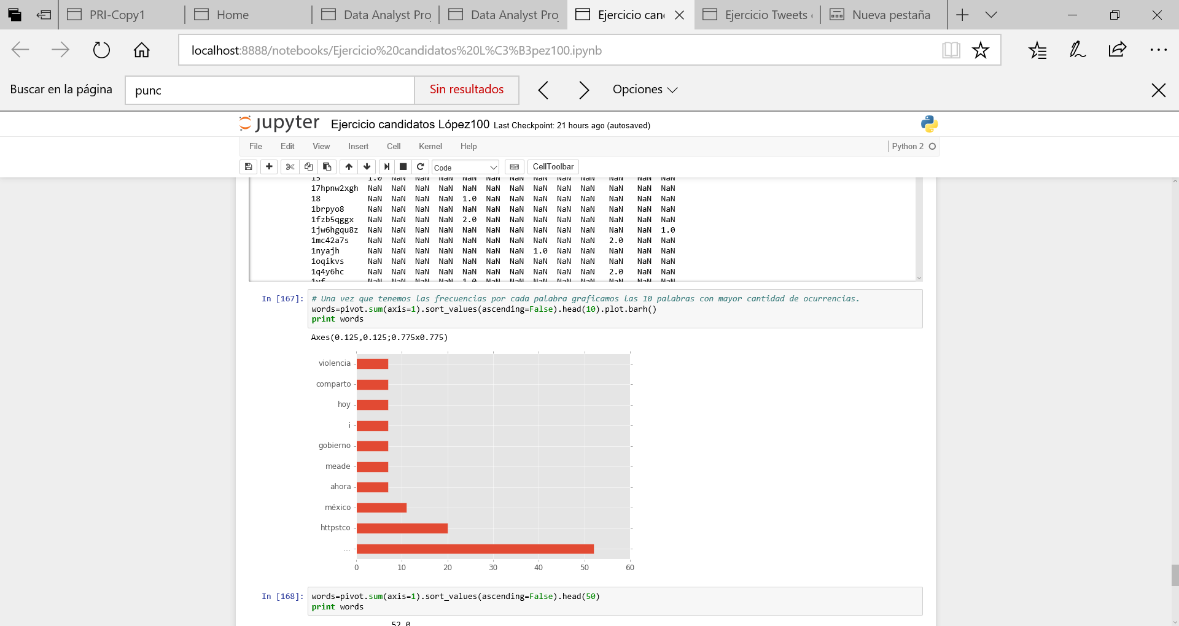
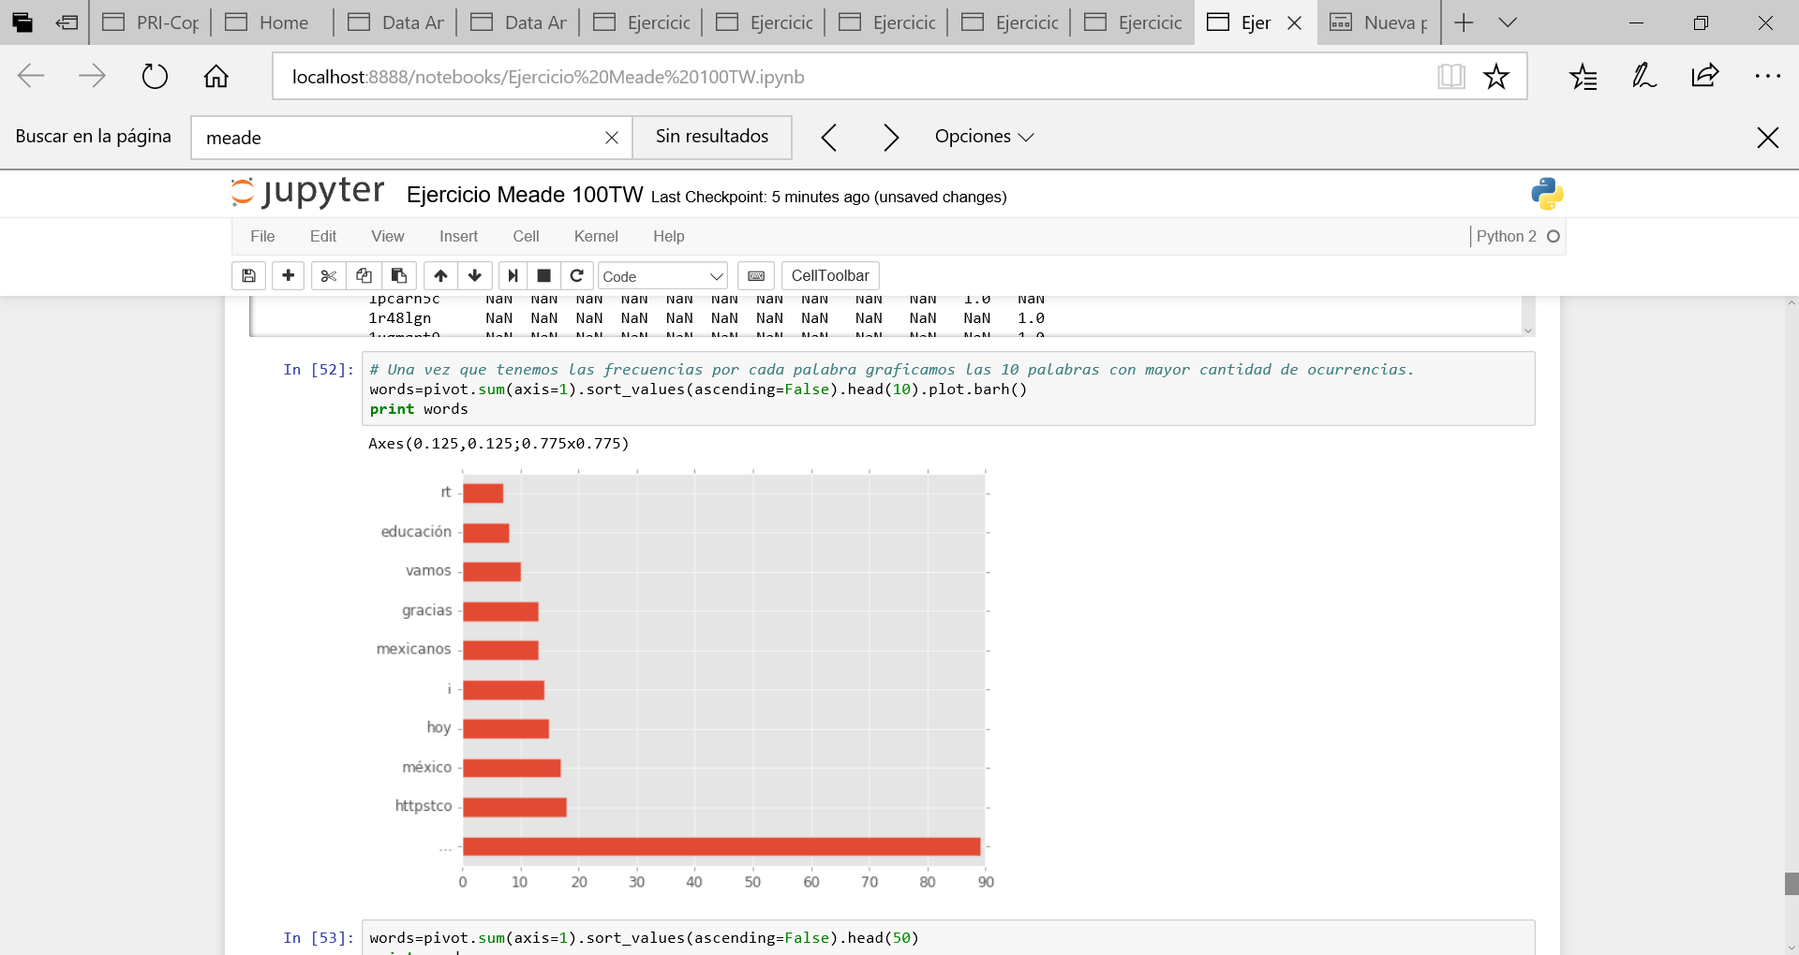
RESULTADOS LIMPIOS TÉRMINOS MÁS FRECUENTES DE LOS DOS CANDIDATOS (100TWEETS)
AMLO
MEADE

Slide 33
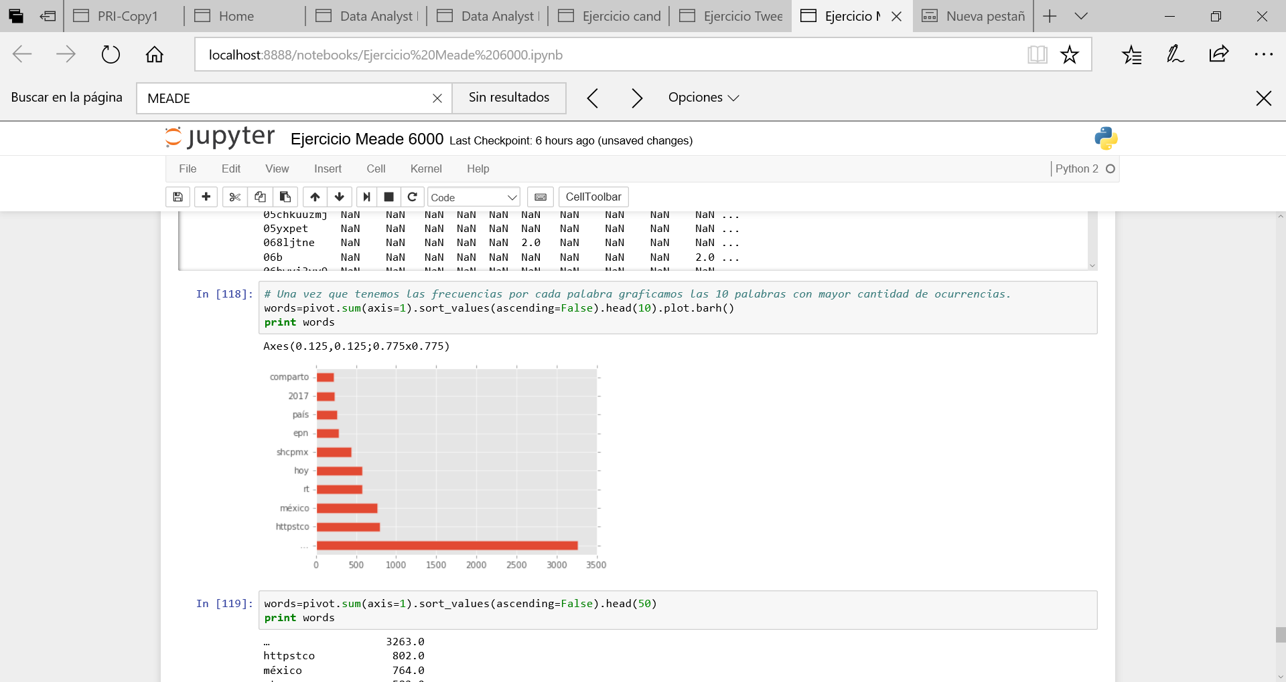
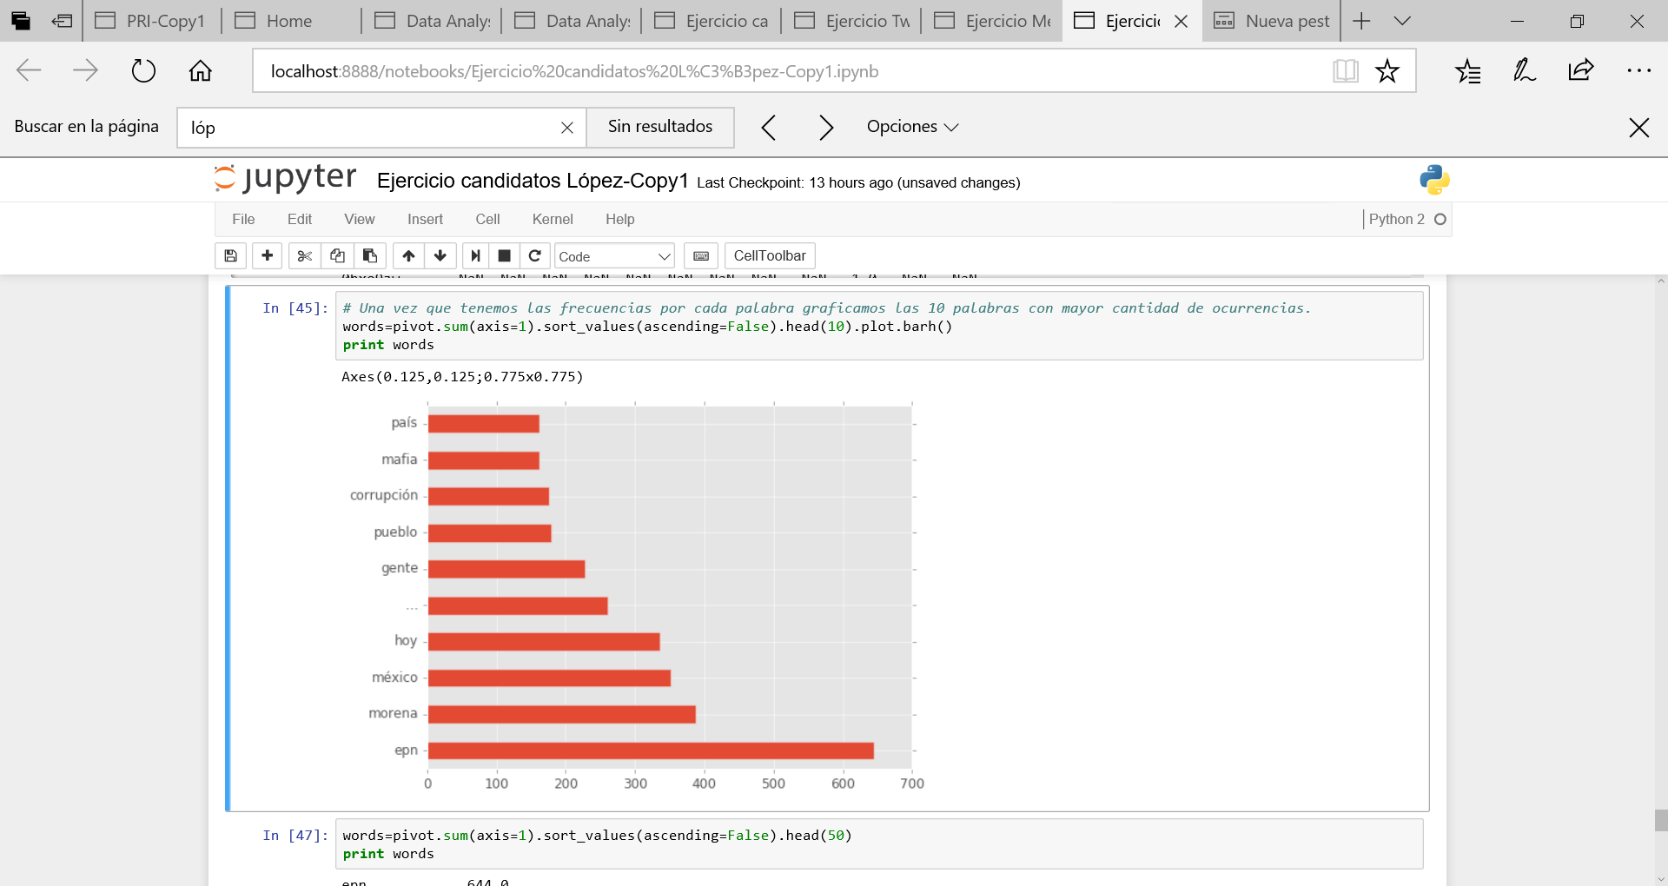
RESULTADOS LIMPIOS TÉRMINOS MÁS FRECUENTES DE LOS DOS CANDIDATOS (6000TWEETS)
AMLO
MEADE

